Slide 1
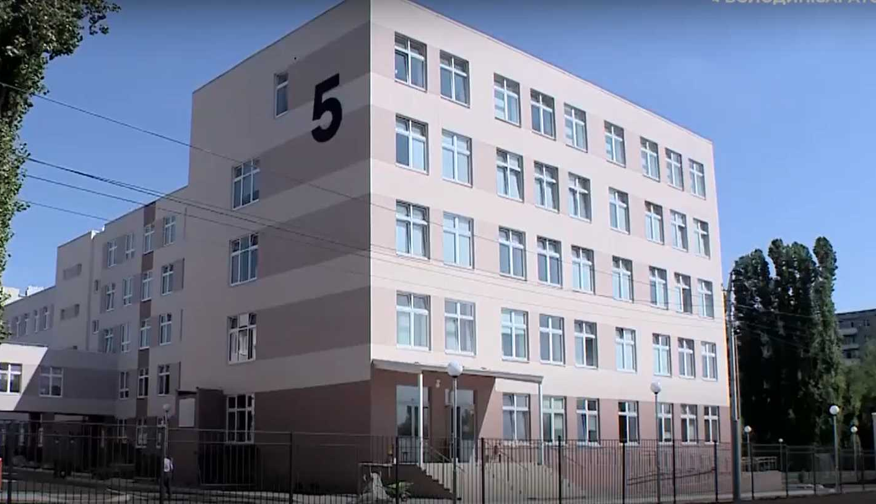
Муниципальное общеобразовательное учреждение
«Средняя общеобразовательная школа № 5»

Slide 2
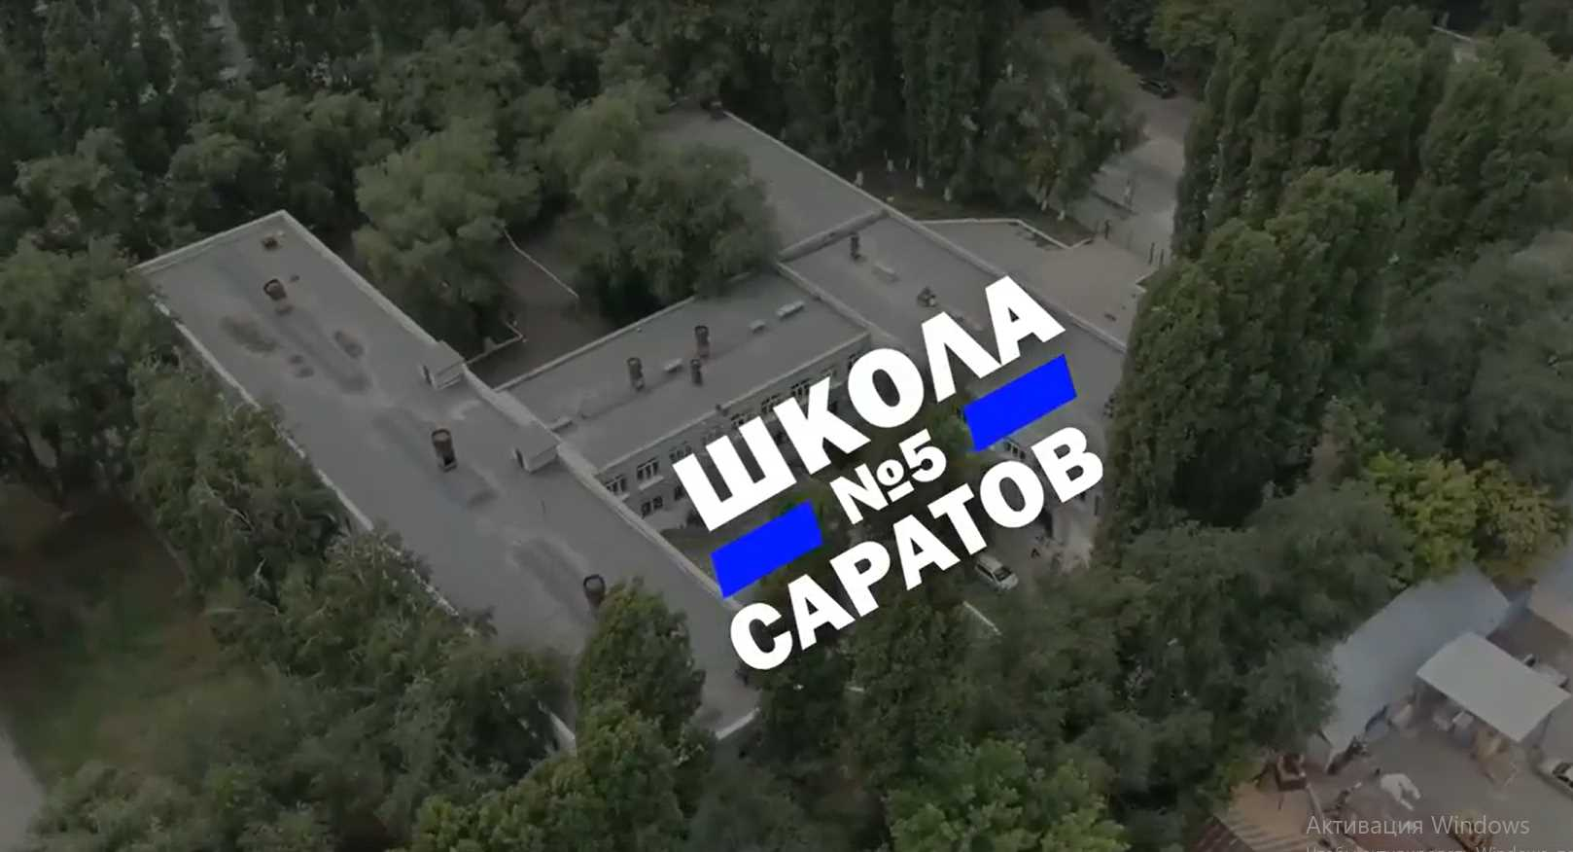
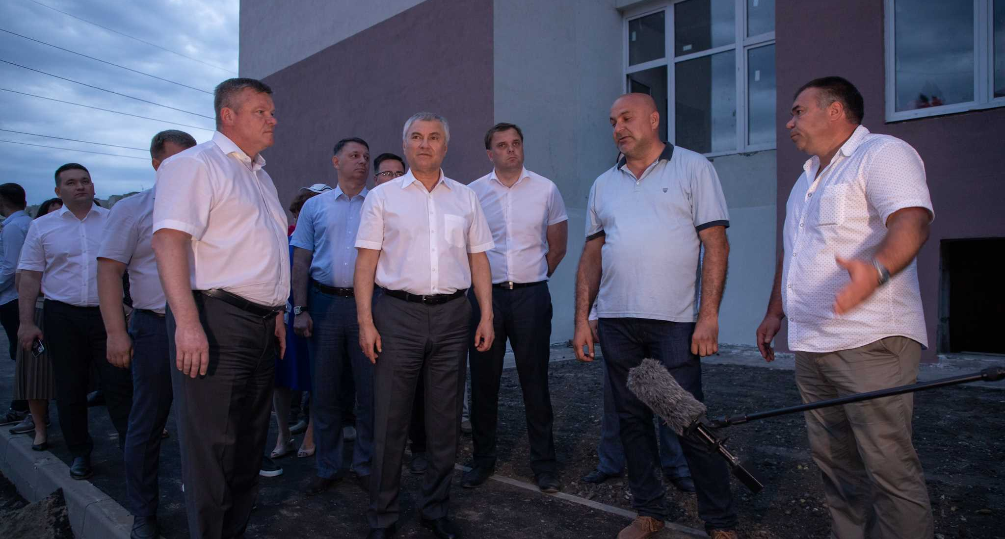
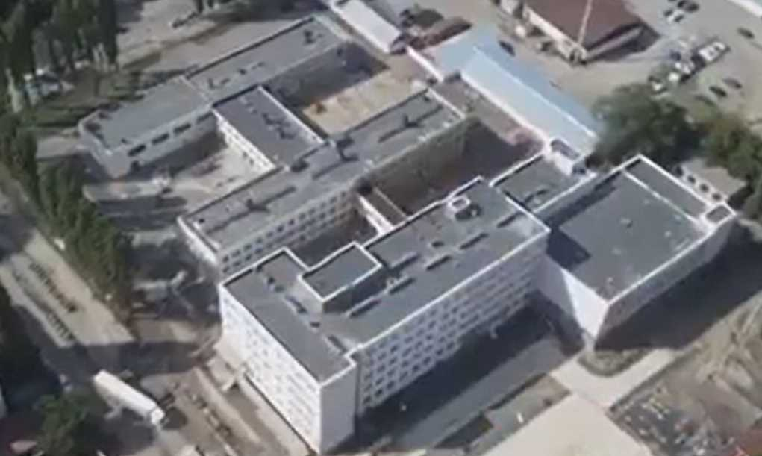
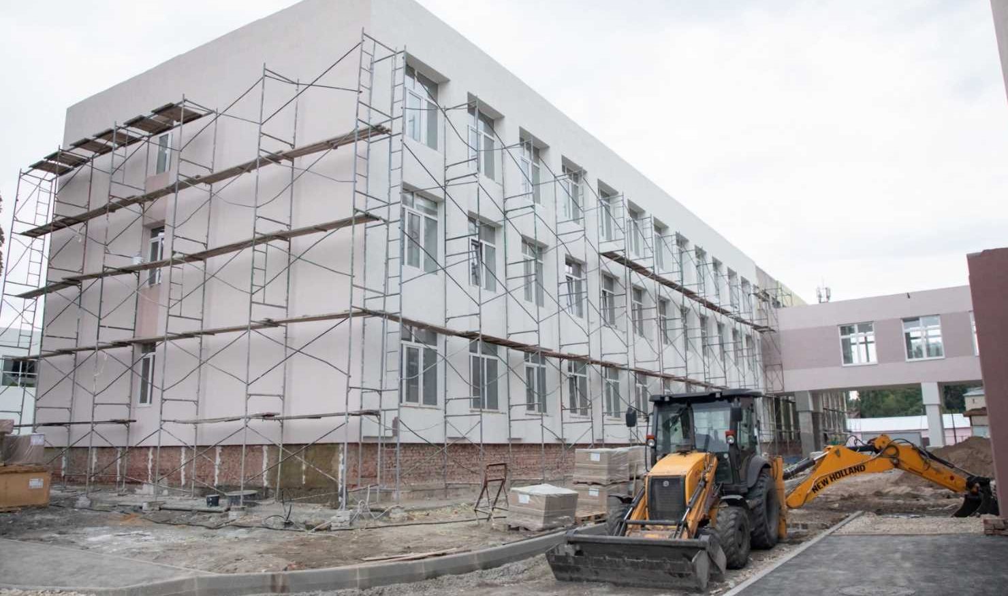

Slide 3

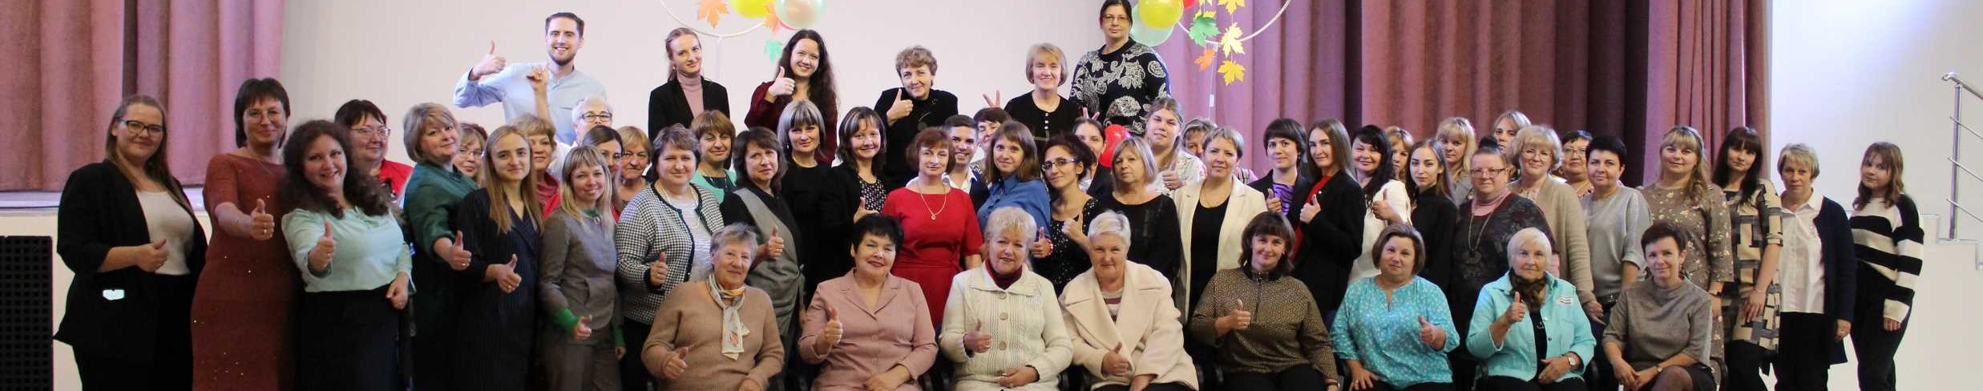
Дата основания – 1 сентября 1969 года.
В 49 классах обучается 1482 ребёнка.
В МОУ «СОШ № 5» работает 106 сотрудников, из которых 75 педагогических работников. Из них высшую квалификационную категорию имеет 13 человек, первую – 35 человек.
Школа полностью укомплектована штатными единицами.
Основное здание 1969 года постройки было рассчитано на 800 мест, с 2022 года после реконструкции и строительства пристройки на 922 ученических места имеет возможность вместить 1722 школьника.

Slide 4
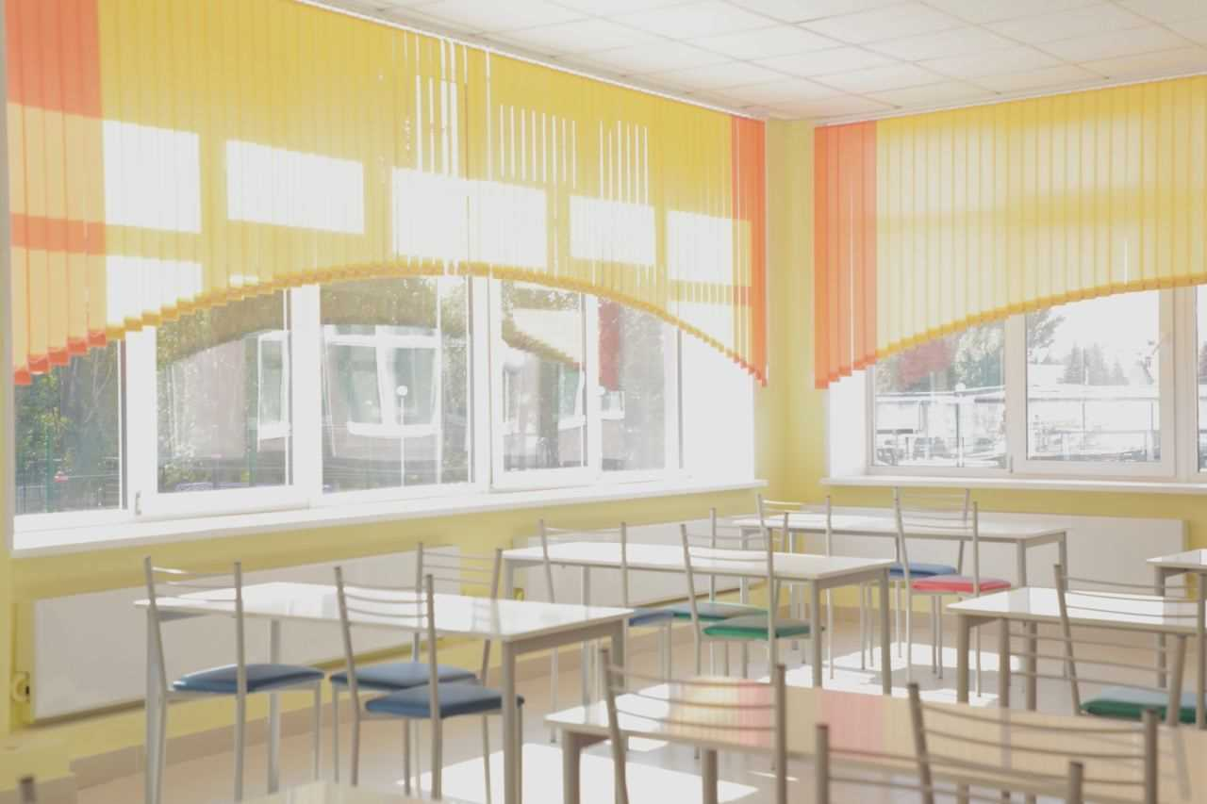
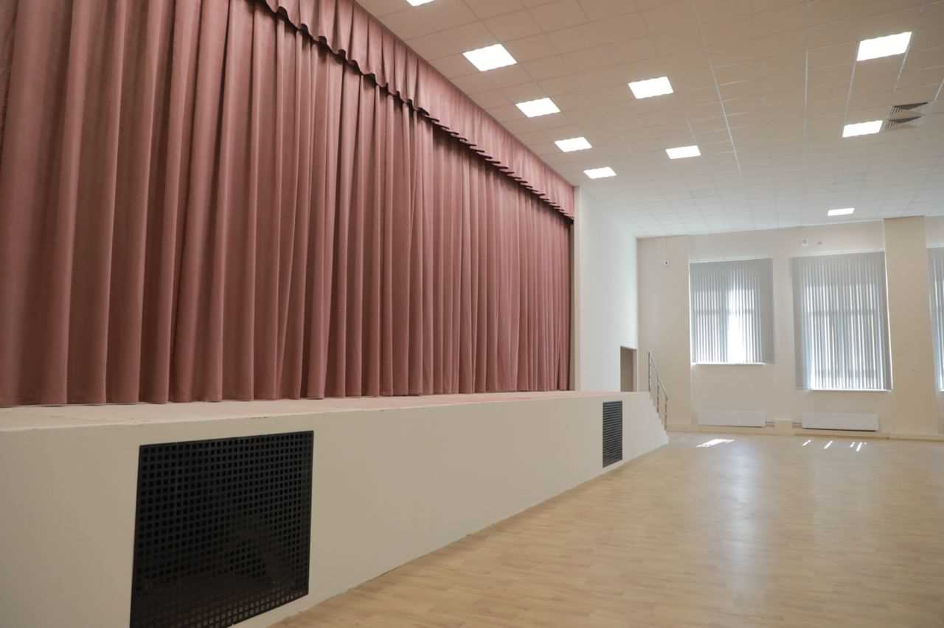
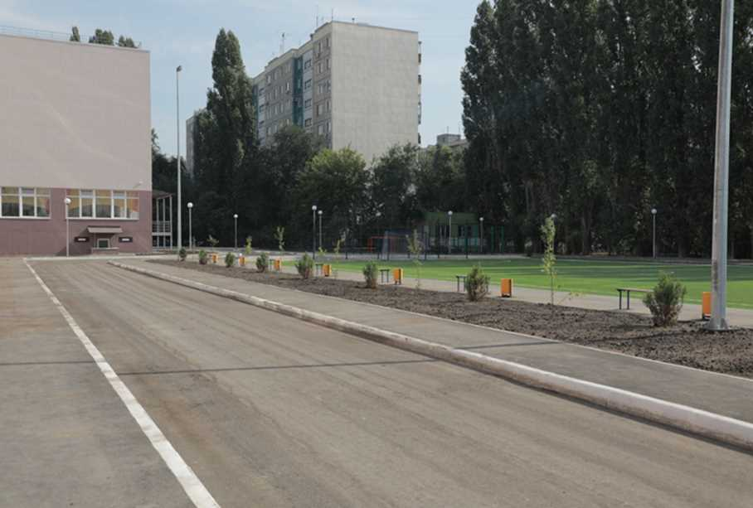
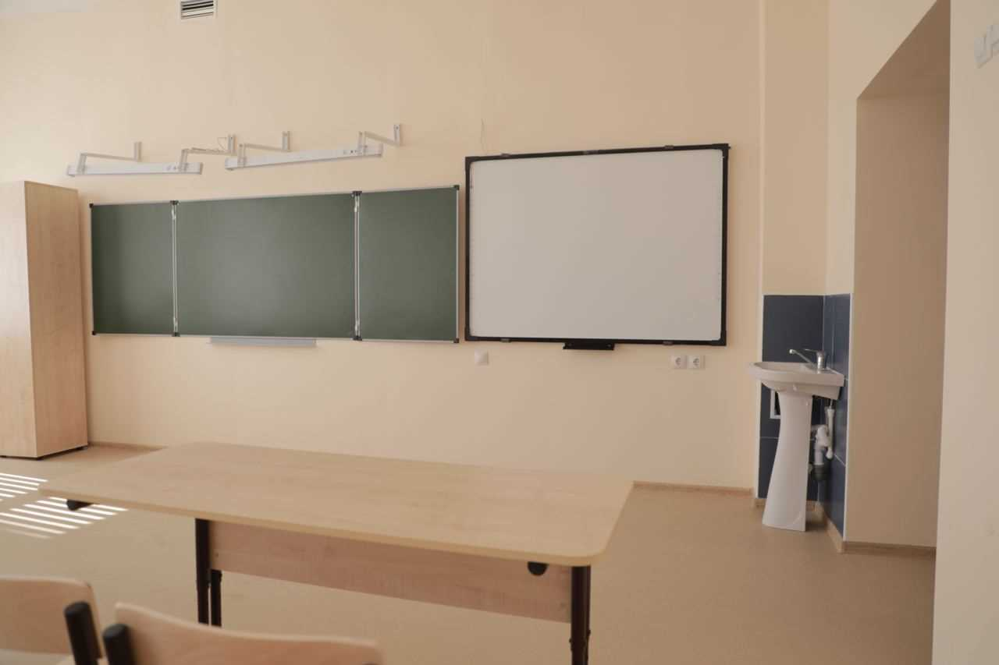

Slide 5
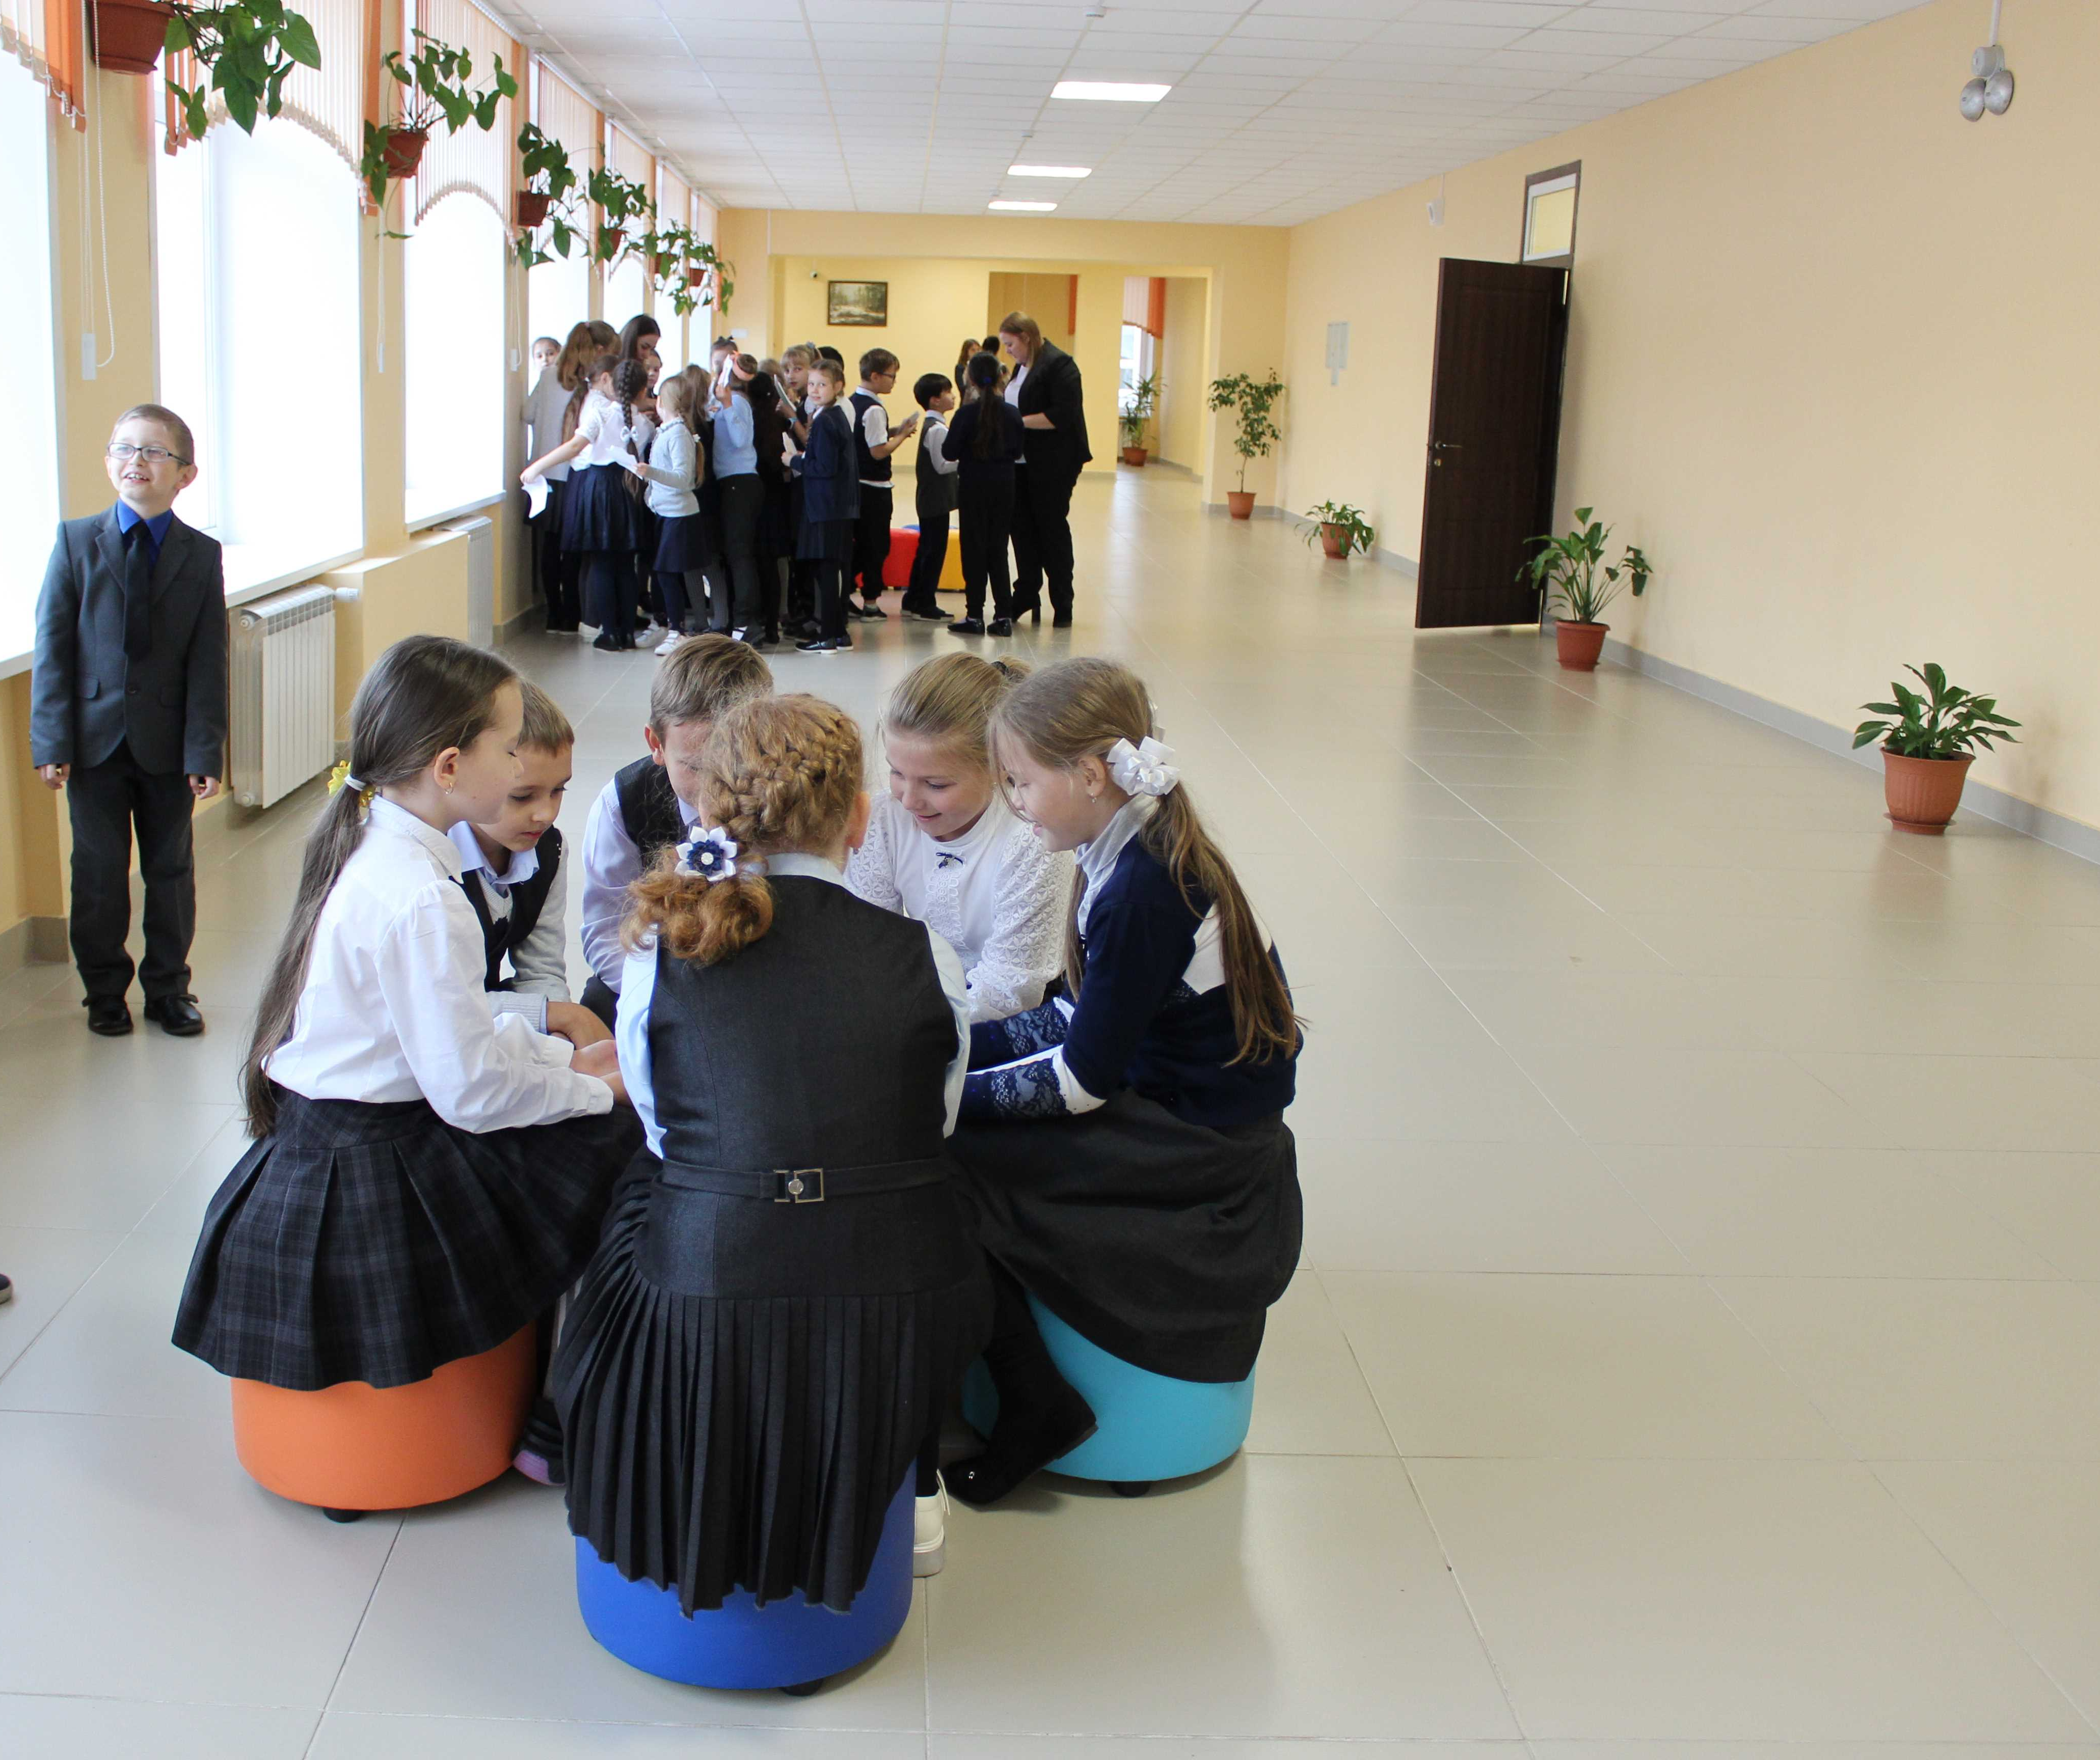
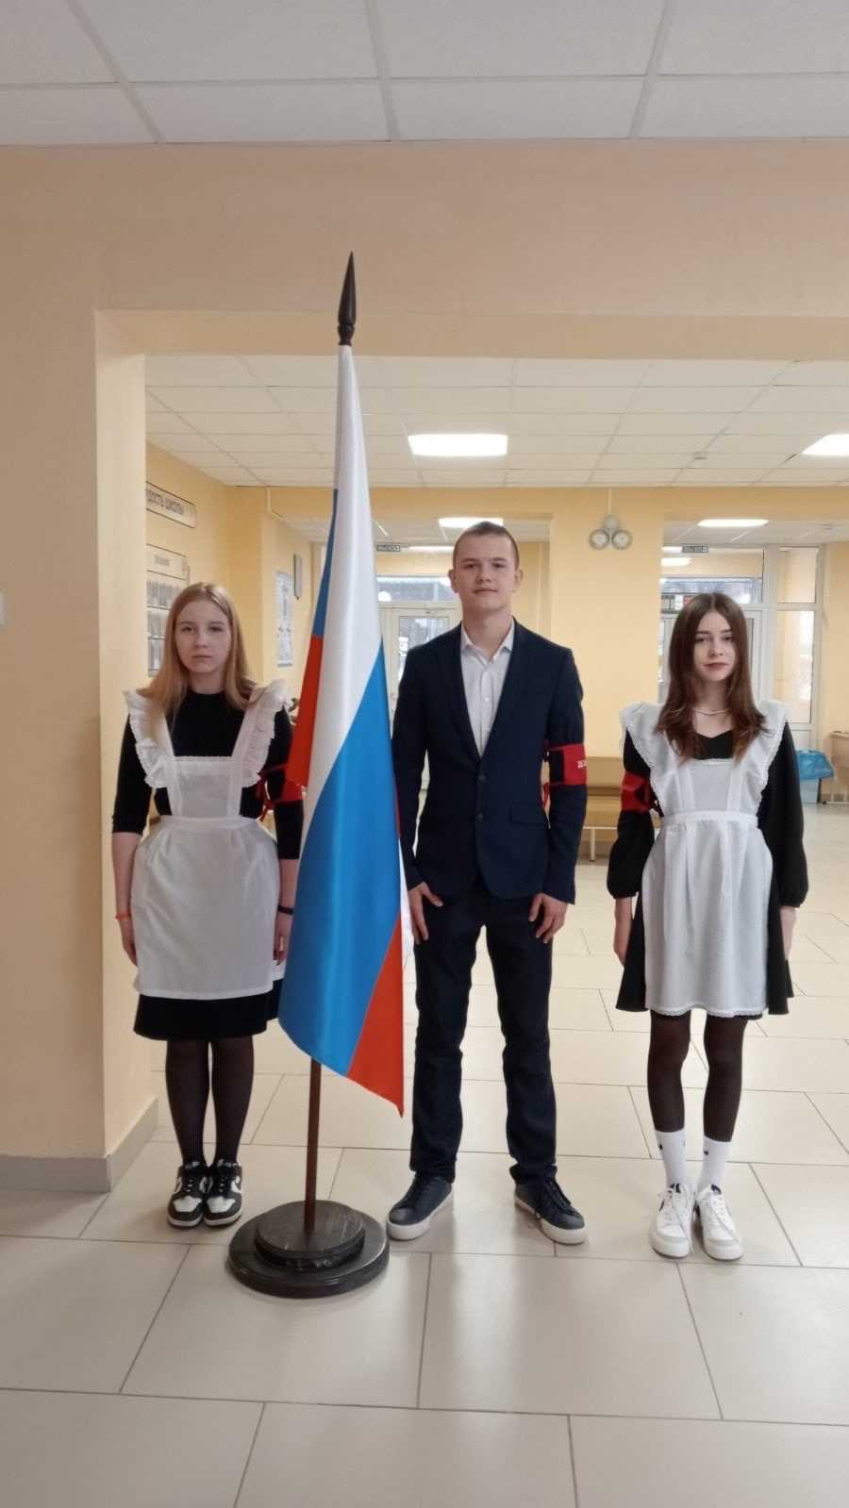

Slide 6









Школа Минпросвещения России – центр образования, воспитания и просвещения, объединяющий территориально и духовно детей и взрослых, разные поколения, разные профессии, разные социальные группы для обретения
смысла жизни через познание, созидание, нравственные ценности для творческого построения будущего каждого и всех в России
Принципы школы:
обеспечение доступности качественного образования и равных возможностей для всех обучающихся
сохранение здоровья и
обеспечение безопасности обучающихся
непрерывное
совершенствование качества
образования
развитие обучающихся
(интеллект, талант, личность)
социализация и выбор жизненного пути обучающихся (мировоззрение, традиции, профессия)
поддержка учительства
участие каждого в создании комфортного и безопасного школьного климата (детско- взрослая общность)
конструирование современной
образовательной среды (обучение, опыт,
демонстрация)
ЗНАНИЕ:
КАЧЕСТВО И ОБЪЕКТИВНОСТЬ
знание добывай
ТВОРЧЕСТВО
талант развивай
ПРОФОРИЕНТАЦИЯ
профессию выбирай
ЗДОРОВЬЕ
здоровье сохраняй
ВОСПИТАНИЕ
традиции храни и создавай
УЧИТЕЛЬ
ШКОЛЬНЫЙ КЛИМАТ ОБРАЗОВАТЕЛЬНАЯ СРЕДА
Учителями славится Россия!
Важней всего погода в школе!
«Среда» семь дней в неделю!
4

Slide 7














Единое образовательное пространство (обучение и воспитание):
Психологический комфорт для всех («социально- педагогическая служба» (психолог, логопед, дефектолог, медсестра).
Кабинет педагога-психолога для проведения коррекционно-развивающих занятий и
проведения консультаций.
Антибуллинговые программы.
Зона отдыха (школа полного дня).
Создание «Центра здоровья» (бассейн;
танцевальные классы; соляная пещера; кабинет
«Наш организм» (изучение питания); скалодром; интерактивная комната (комната тишины).
Эмоциональная поддержка в период сдачи экзаменов.
7. Креативные пространства (специальные наставники организуют
конкурсы/фестивали/конференции, привлекают к
подобной деятельности учеников ).
критерии образа будущего
Трансформируемое зонированное пространство, архитектурная доступность
ЦОС (поддержка всех активностей)
Кванториум/Точка роста
Сцена (театр, конференция, фестивал3ь.)
Спортивная инфраструктура
Школьное кафе Школьный сад (огород)
8. «Белый интернет», ограничение
Система профпроб в разных профессиях
Тематические экскурсии и события с участием профессиональных
сообществ, бизнеса
Программа «Билет в будущее»
Сетевые программы профориентации _{7.}
Рабочая программа воспитания
Календарный план воспитательной работы
Советник по воспитанию
Штаб воспитательной работы
Единые подходы к работе с родительским сообществом
Комната детских инициатив/ученического самоуправления
Государственная символика (флаг, герб, гимн) (официальные церемонии и торжественные мероприятия)
Ученическое самоуправление
Детские и молодежные общественные объединения (РДШ, «Юнармия», «Большая перемена», «Орлята
России»)
Базовый
уровень
Средний
совместно с колледжами, вузами
Психологическое и тьюторское
сопровождение выбора профессии
Вовлечение семьи в
профориентационный процесс
уровень
использования мобильных телефонов
9. Государственно-общественное 6. управление
Полный
Комплексная безопасность
Единые подходы к штатному
расписанию
(количество административного
уровень
Программы краеведения и школьного туризма
Повышение квалификации педагогических работников в сфере воспитания
Подходы к оценке качества ВР
Волонтёрское движение
персонала на контингент, узкие
специалисты)
12. Библиотека/Медиацентр
ОБРАЗОВАТЕЛЬНАЯ СРЕДА
◻
ШКОЛЬНЫЙ КЛИМАТ
ЗНАНИЕ:
ПРОФОРИЕНТАЦИЯ
качество и объективность
ВОСПИТАНИЕ
ЗДОРОВЬЕ
ТВОРЧЕСТВО
УЧИТЕЛЬ

Единые примерные рабочие программы,
единое календарно-тематическое планирование
Единые подходы к составлению расписания уроков
Объективная внутришкольная и внешняя система оценивания
(в том числе ВПР)
Единые рекомендации по контрольным работам и домашним заданиям
Единая линейка учебников
Примерные углубленные программы (с 7 класса)
Внеурочная деятельность (10 часов рекомендованных курсов)
Проектная и исследовательская деятельность
Сетевая форма обучения, академическая мобильность
старшеклассников
Единые инструменты мониторинга здоровья обучающихся
Единые рекомендации по здоровьесбережению в школе, в том числе при занятиях за ПК
Психогигиенические и психопрофилактические мероприятия, ограничение использования мобильных телефонов
Профилактика употребления ПАВ (наркотики, алкоголь, табак)
Популяризация выполнения норм ГТО
Медицинское сопровождение, вакцинация
Летний оздоровительный лагерь (в том числе тематические смены)
Школа полного дня: внеурочная деятельность и дополнительное
образование
Система конкурсов, фестивалей, олимпиад, конференций
«Большая перемена»
Школьный хор
Школьный театр
Школьный музыкальный коллектив
Школьный пресс-центр (телевидение, газета, журнал)
Школьный музей и
музейная педагогика
Единое штатное расписание.
Развитие и повышение
квалификации.
Школьная команда.
Методическое сопровождение
педагогического состава.
Система наставничества.
Участие педагогов в конкурсном движении.
Единый реестр
профессиональных конкурсов
Система материального и нематериального
стимулирования
Внутришкольная система профессионального роста и развития, наставничество (поддержка молодых учителей)
Современный модульный курс «Технологии» - платформа технологического образования, кластер формирования метапредметных результатов образования
Методическая служба
План мероприятий по развитию инклюзивного образования
8. Доступность спортивной инфраструктуры для семей
с детьми (во внеклассное время)
Школьные спортивные команды
Горячее питание (единое меню, родительский контроль)
5

Slide 8

Знание: качество и объективность
Критерии единого образовательного пространства (разрабатываемые документы)
БАЗОВЫЙ
СРЕДНИЙ
ПОЛНЫЙ
Рабочие программы по учебным предметам, 1-11 классы (+методические рекомендации, онлайн-конструктор)
✓
–
✓
не менее 3 часов
✓
✓
базовый уровень
Обеспеченность не менее 3
предметов
✓
✓
✓
✓
✓
Рабочие программы по учебным предметам для ООО и СОО (+методические рекомендации) (углубленный уровень)
не менее 1 профиля
не менее 2 профилей
✓
✓
Единое календарно-тематическое планирование
Рабочие программы по внеурочной деятельности (+методические рекоменда
Типовое положение по внутренней системе оценки качества образования
(+методические рекомендации)
ции)
я,
не менее 5 часов
до 10 часов
✓
✓
Единые рекомендации по контрольным работам
Единая линейка учебников
Методические рекомендации по материально-техническому обеспечению реализации ФГОС (наличие предметных классов, лабораторного оборудовани мобильных классов)
✓
✓
базовый и углубленный уровни
  Обеспеченность по всем предметам
базовый и углубленный уровни
Обеспеченность по всем предметам, конвергентные лаборатории
Методические рекомендации по реализации сетевой формы обучения (методические рекомендации)
✓
✓
✓
✓
✓
✓
Методические рекомендации по созданию и функционированию школьного библиотечного информационного центра (инфраструктурный лист)

Slide 9
Инклюзивное образовательное пространство
Критерии инклюзивной образовательной среды
БАЗОВЫЙ
СРЕДНИЙ
ПОЛНЫЙ
Наличие программы, плана мероприятий по развитию инклюзивного образования
Наличие локальных нормативных актов по организации получения образования обучающимися с ОВЗ, с инвалидностью
Наличие паспорта доступности образовательной организации в соответствии с приказом Минобрнауки России от 9 ноября 2015 г. №1309 ( с учетом категории обучающихся с ОВЗ)
Использование специальных образовательных программ и методов обучения и воспитания
Предоставление услуг специалистов, оказывающих обучающимся необходимую психолого-педагогическую, коррекционную, техническую помощь
Наличие адаптированных основных общеобразовательных программ
Реализация индивидуальных образовательных маршрутов
Обеспечение информационной открытости содержания инклюзивного
образования
Обеспеченность учебниками, учебными пособиями, дидактическими
материалами
Наличие специальных технических средств обучения
Наличие технологий/средств электронного обучения и дистанционных образовательных технологий, учитывающее особые образовательные потребности
Обеспечение повышением квалификации, переподготовкой,
дополнительным профессиональным образованием педагогического коллектива
Участие специалистов образовательной организации в семинарах,
тренингах и др. Профессиональное развитие педагогов.
✓
✓
✓
✓
✓
✓
✓
✓
✓
✓
✓
✓
Сетевая форма
✓
✓
отдельные публикации
Обеспечение учебниками
Класс
ПК с доступом в интернет
Не менее 50%
Участие
Сетевая форма
Специалисты включены в штат
✓
✓
✓
✓
информационный блок
✓+ Рабочие тетради
✓ + Дополнительное образование
отдельная вкладка на сайте
✓+ Дополнительные материалы
✓ + Профильные средства
✓ + Интерактивные панели
✓
Не менее 80%
100%
Участие
Участие и трансляция

Slide 10
Воспитание
Критерии единого образовательного пространства (разрабатываемые документы)
ПОЛНЫЙ
БАЗОВЫЙ
СРЕДНИЙ
Рабочая программа воспитания
Календарный план воспитательной работы
Программа работы с родителями
Комплект государственной символики (флаг, герб)
Общая концепция организации внутришкольного пространства
Бренд (узнаваемый стиль)
Гимн школы
Уголки с государственной символикой в классных кабинетах
Медиацентр (школьное ТВ, школьное радио, школьная газета)
Проект «Орлята России»
Первичное отделение РДШ
Представительства детских и молодежных общественных
объединений («Юнармия», «Большая перемена» и др.)
Совет обучающихся
Штаб воспитательной работы
Совет родителей/Совет отцов
Советник директора по воспитанию и взаимодействию с детскими общественными объединениями
Повышение квалификации педагогических работников в сфере воспитания
✓
✓
✓
✓
✓
✓
✓
✓
✓
✓
✓
✓
✓
✓
✓
✓
✓
✓
✓
✓
✓
✓
✓
✓
✓
✓
Курсы повышения квалификации
✓
✓
✓
✓
✓
✓
✓
✓
✓
✓
✓
✓
Курсы повышения квалификации, непрерывное повышение квалификации
Курсы повышения квалификации, непрерывное повышение квалификации, повышение квалификации управленческих команд
✓
✓
Летние тематические смены в школьном лагере
Наличие комнаты / уголка «Большой перемены»
✓
✓
8

Slide 11


Slide 12
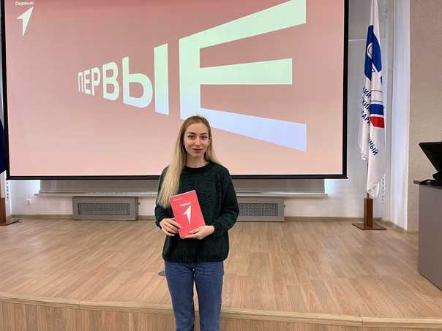
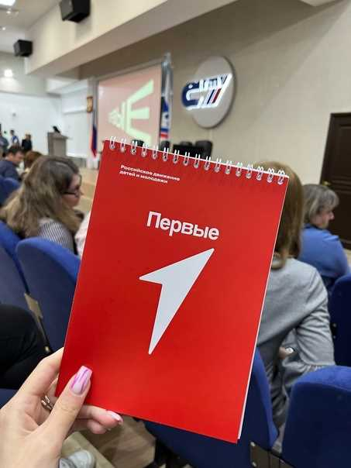


Slide 13
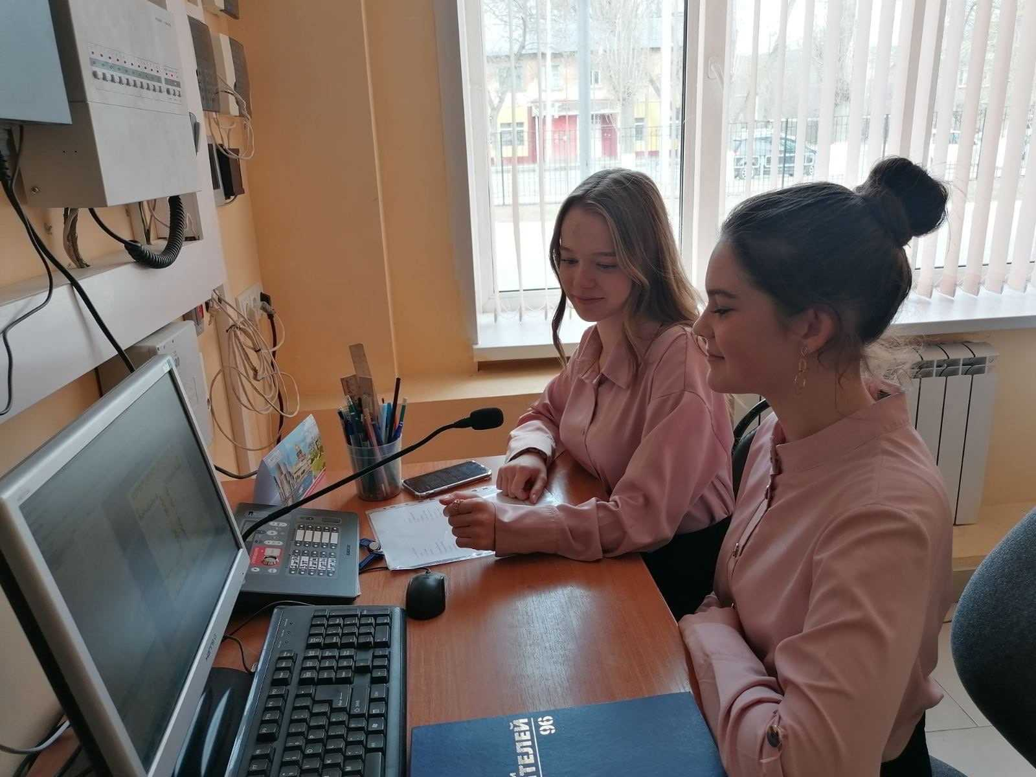
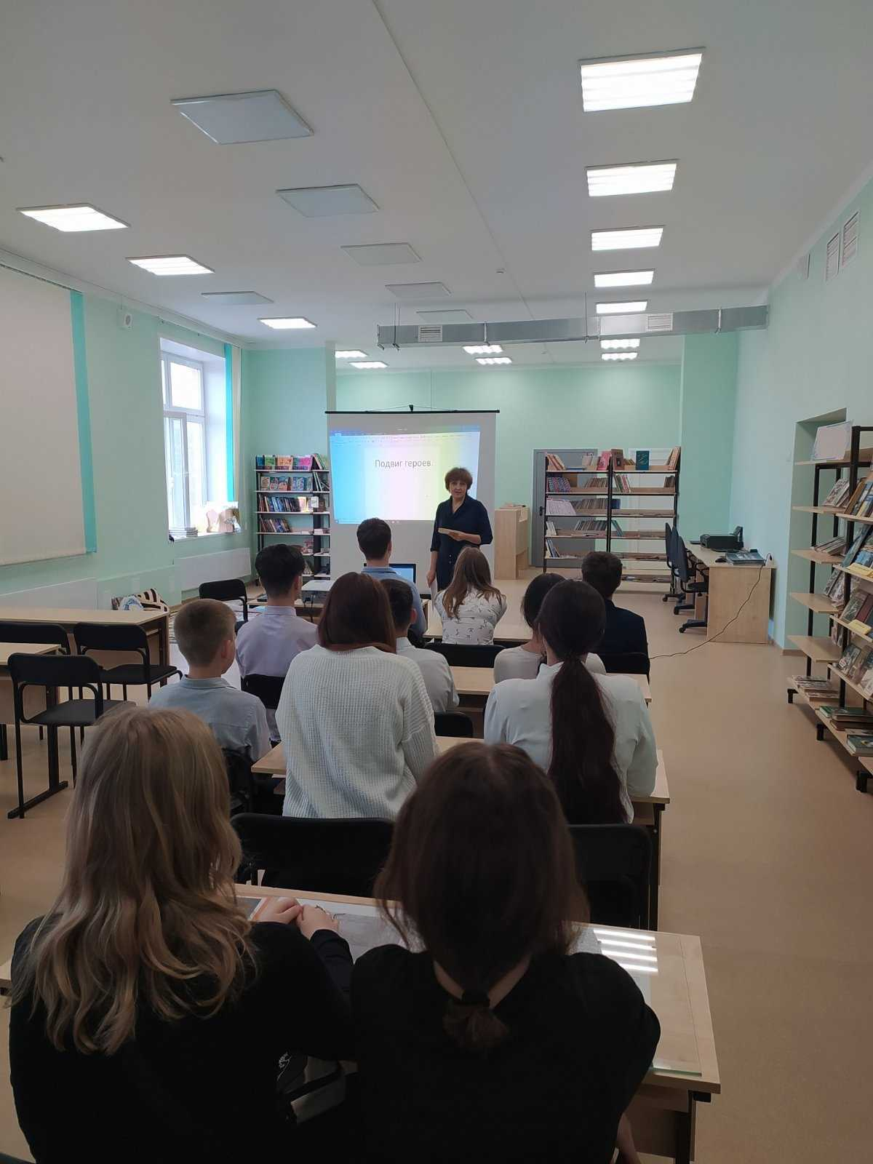

Slide 14
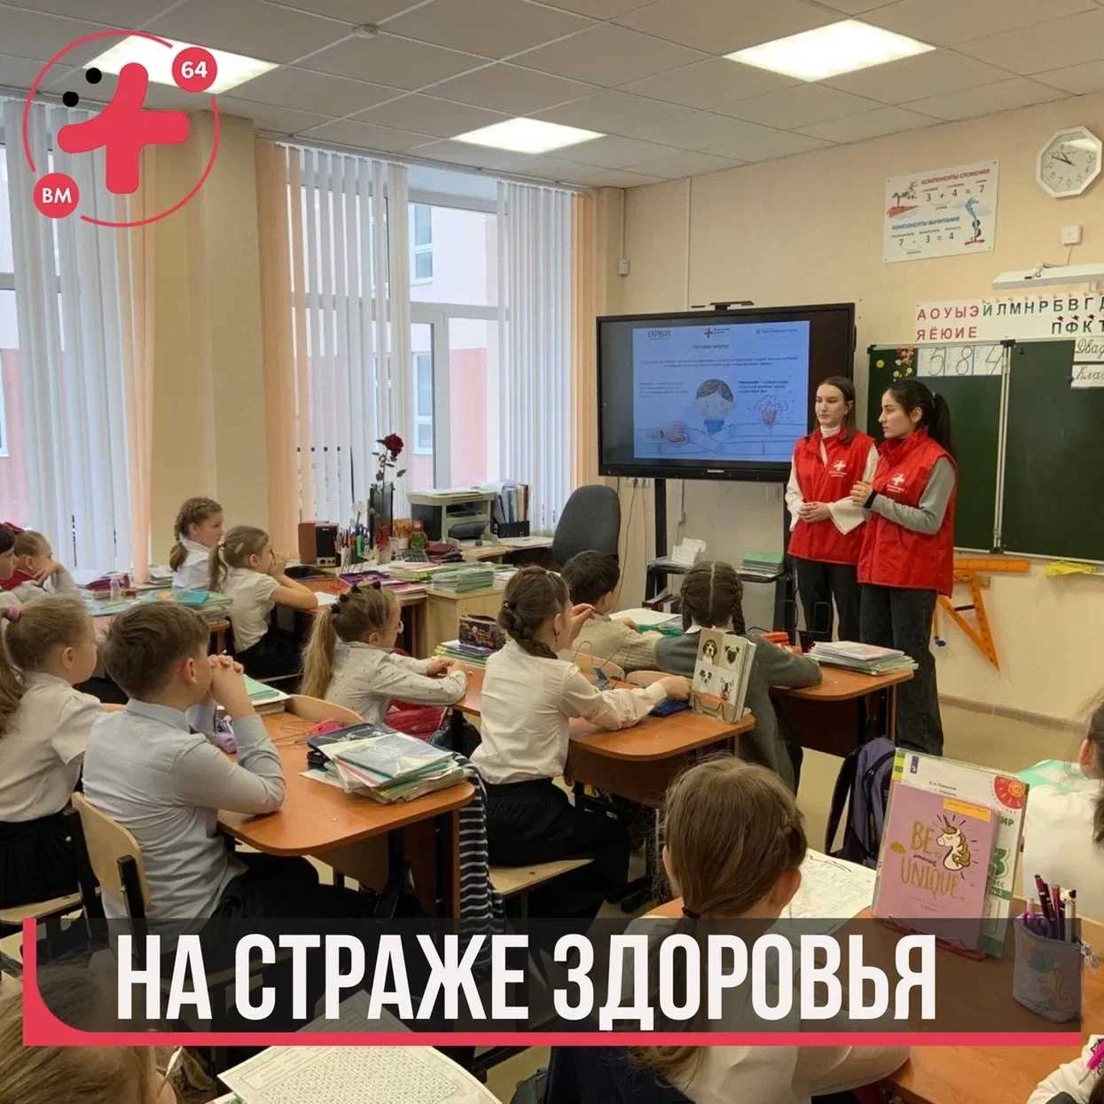
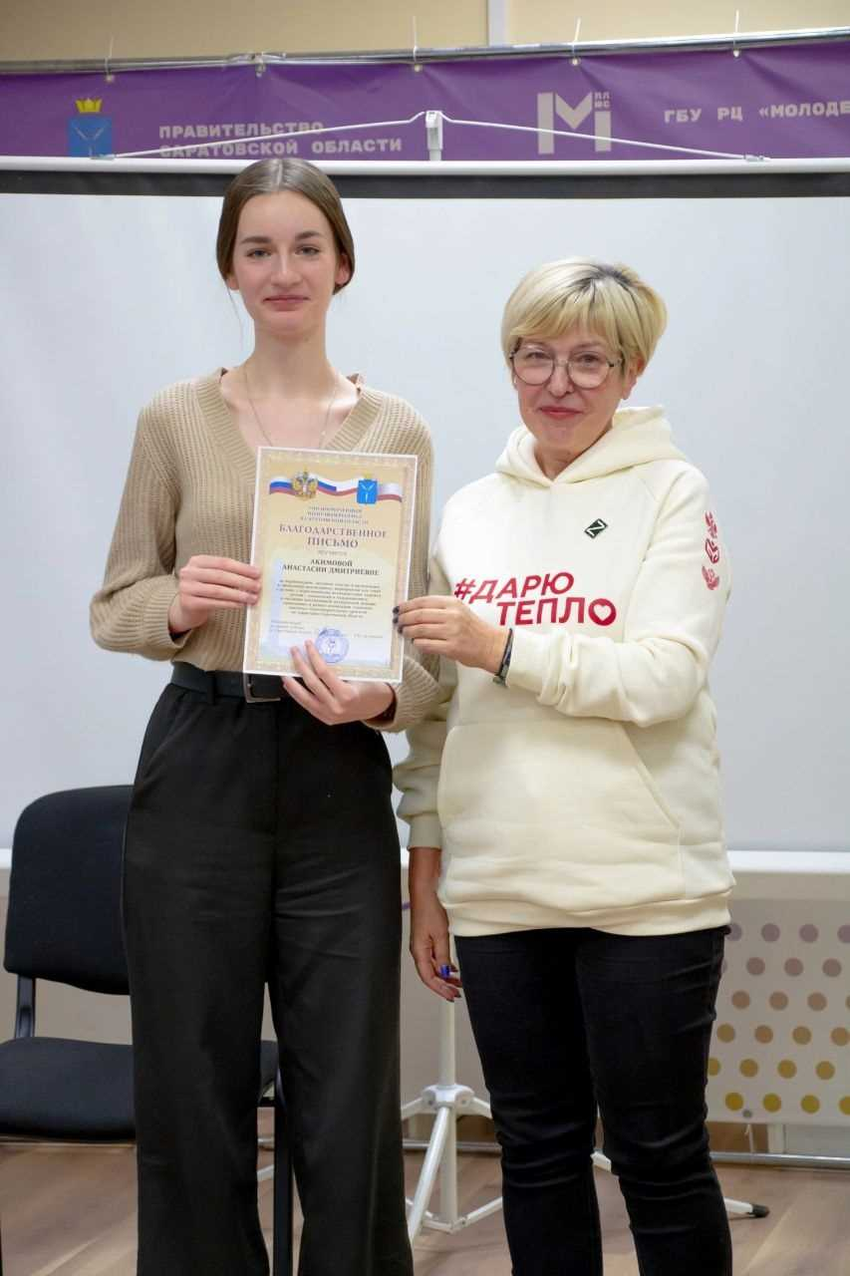
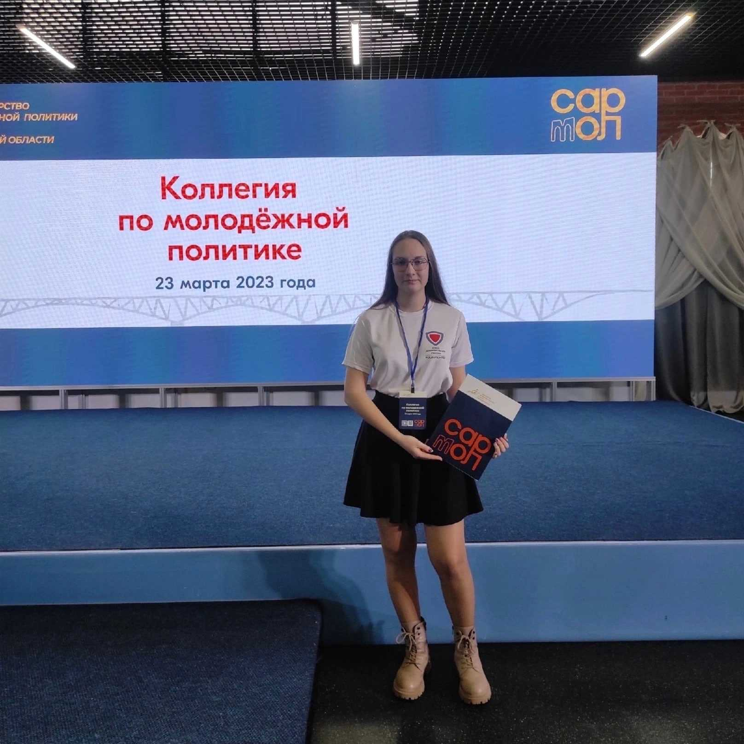
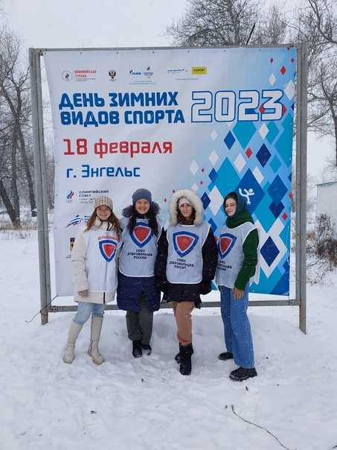

Slide 15
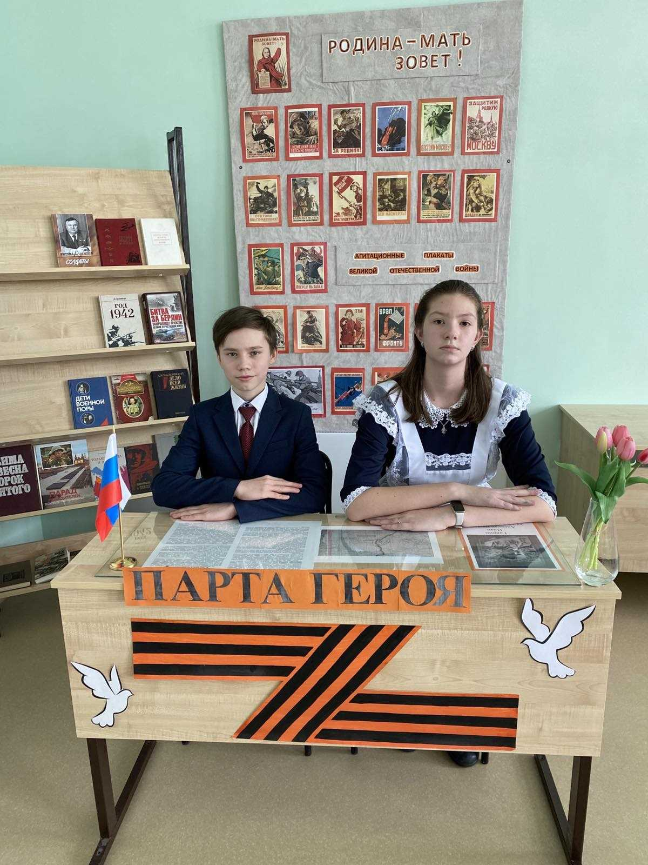
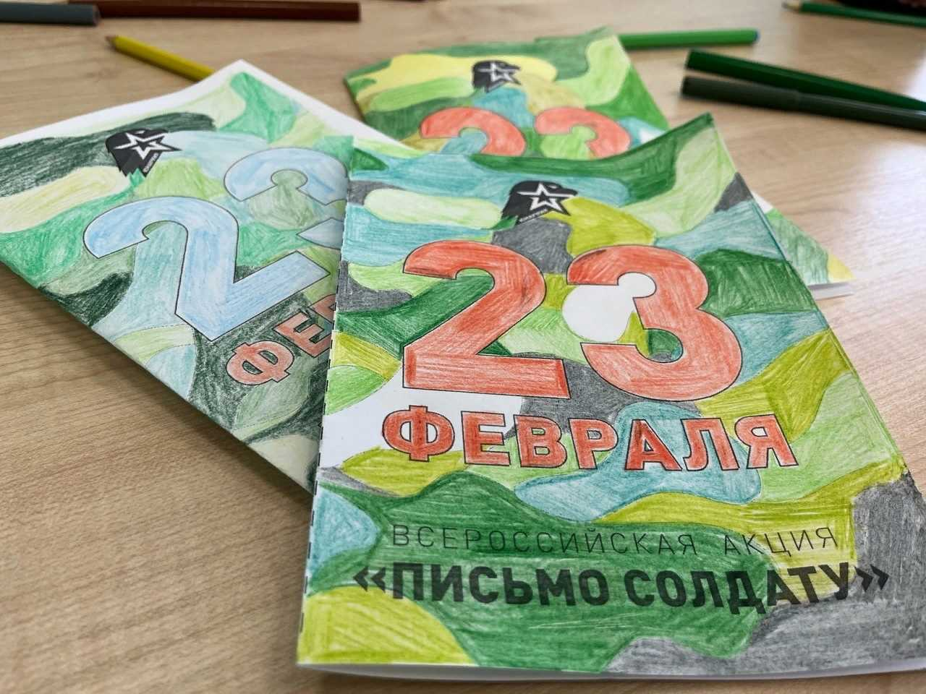
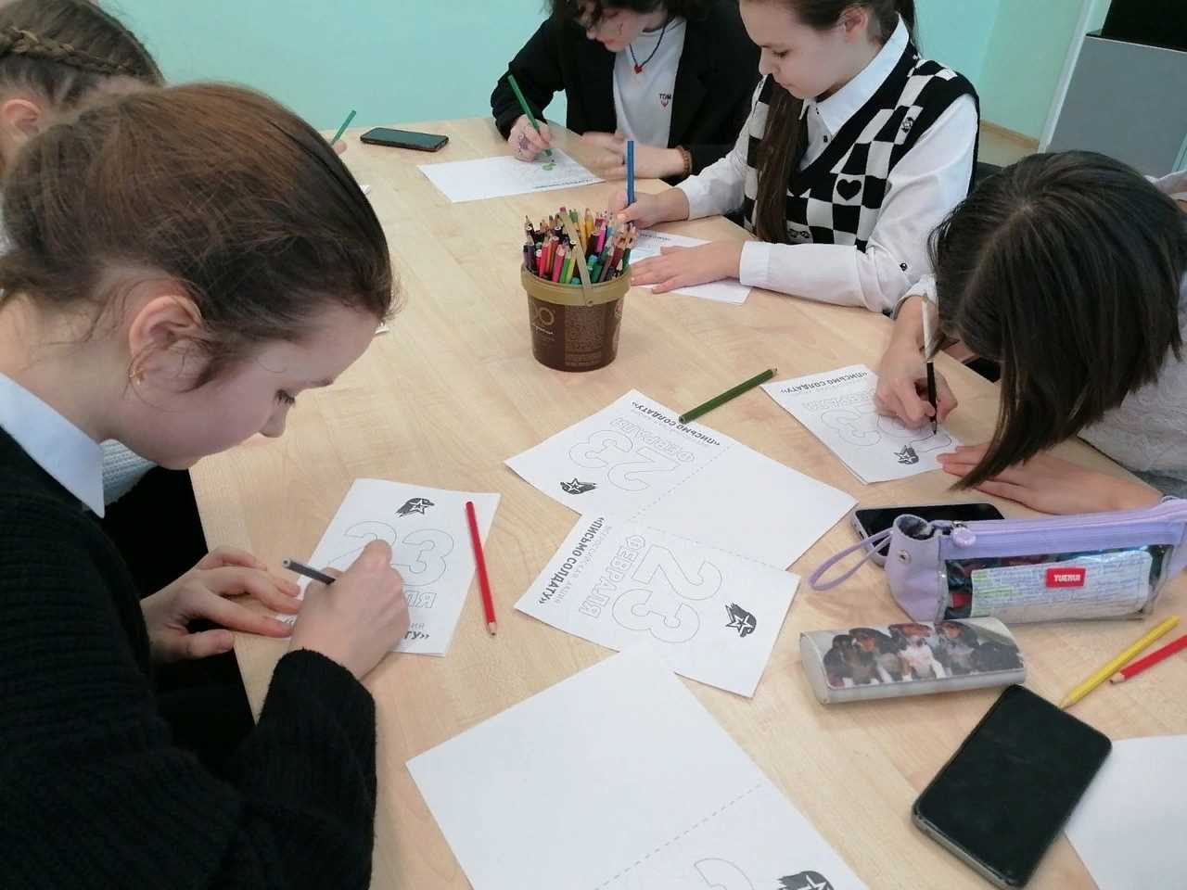
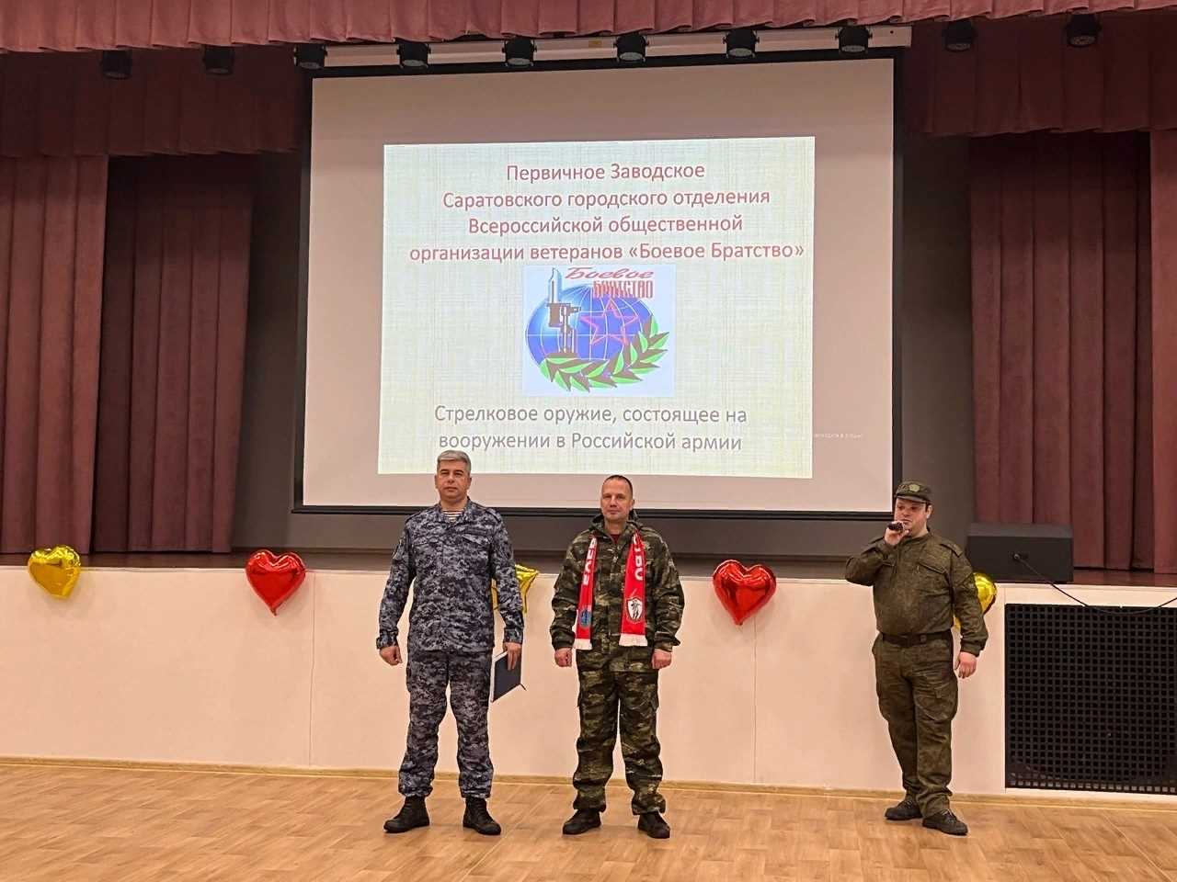
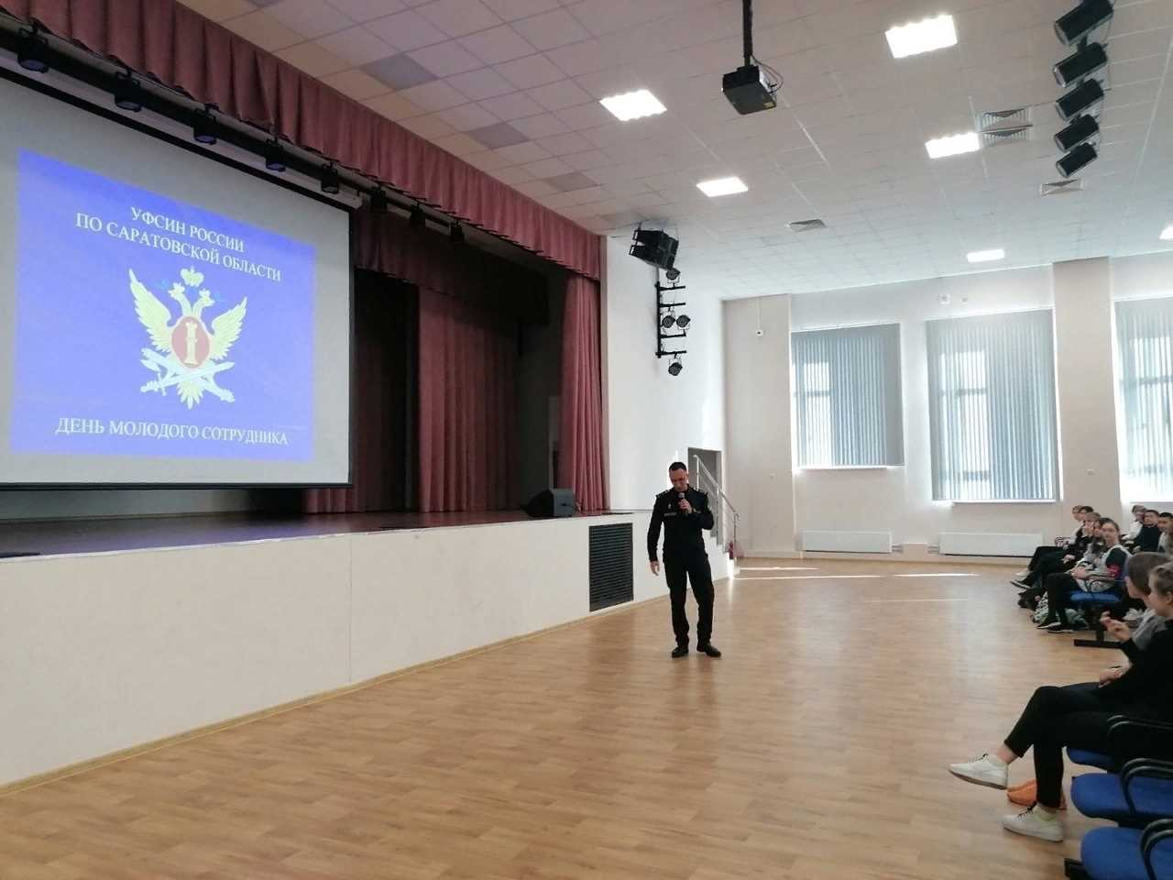
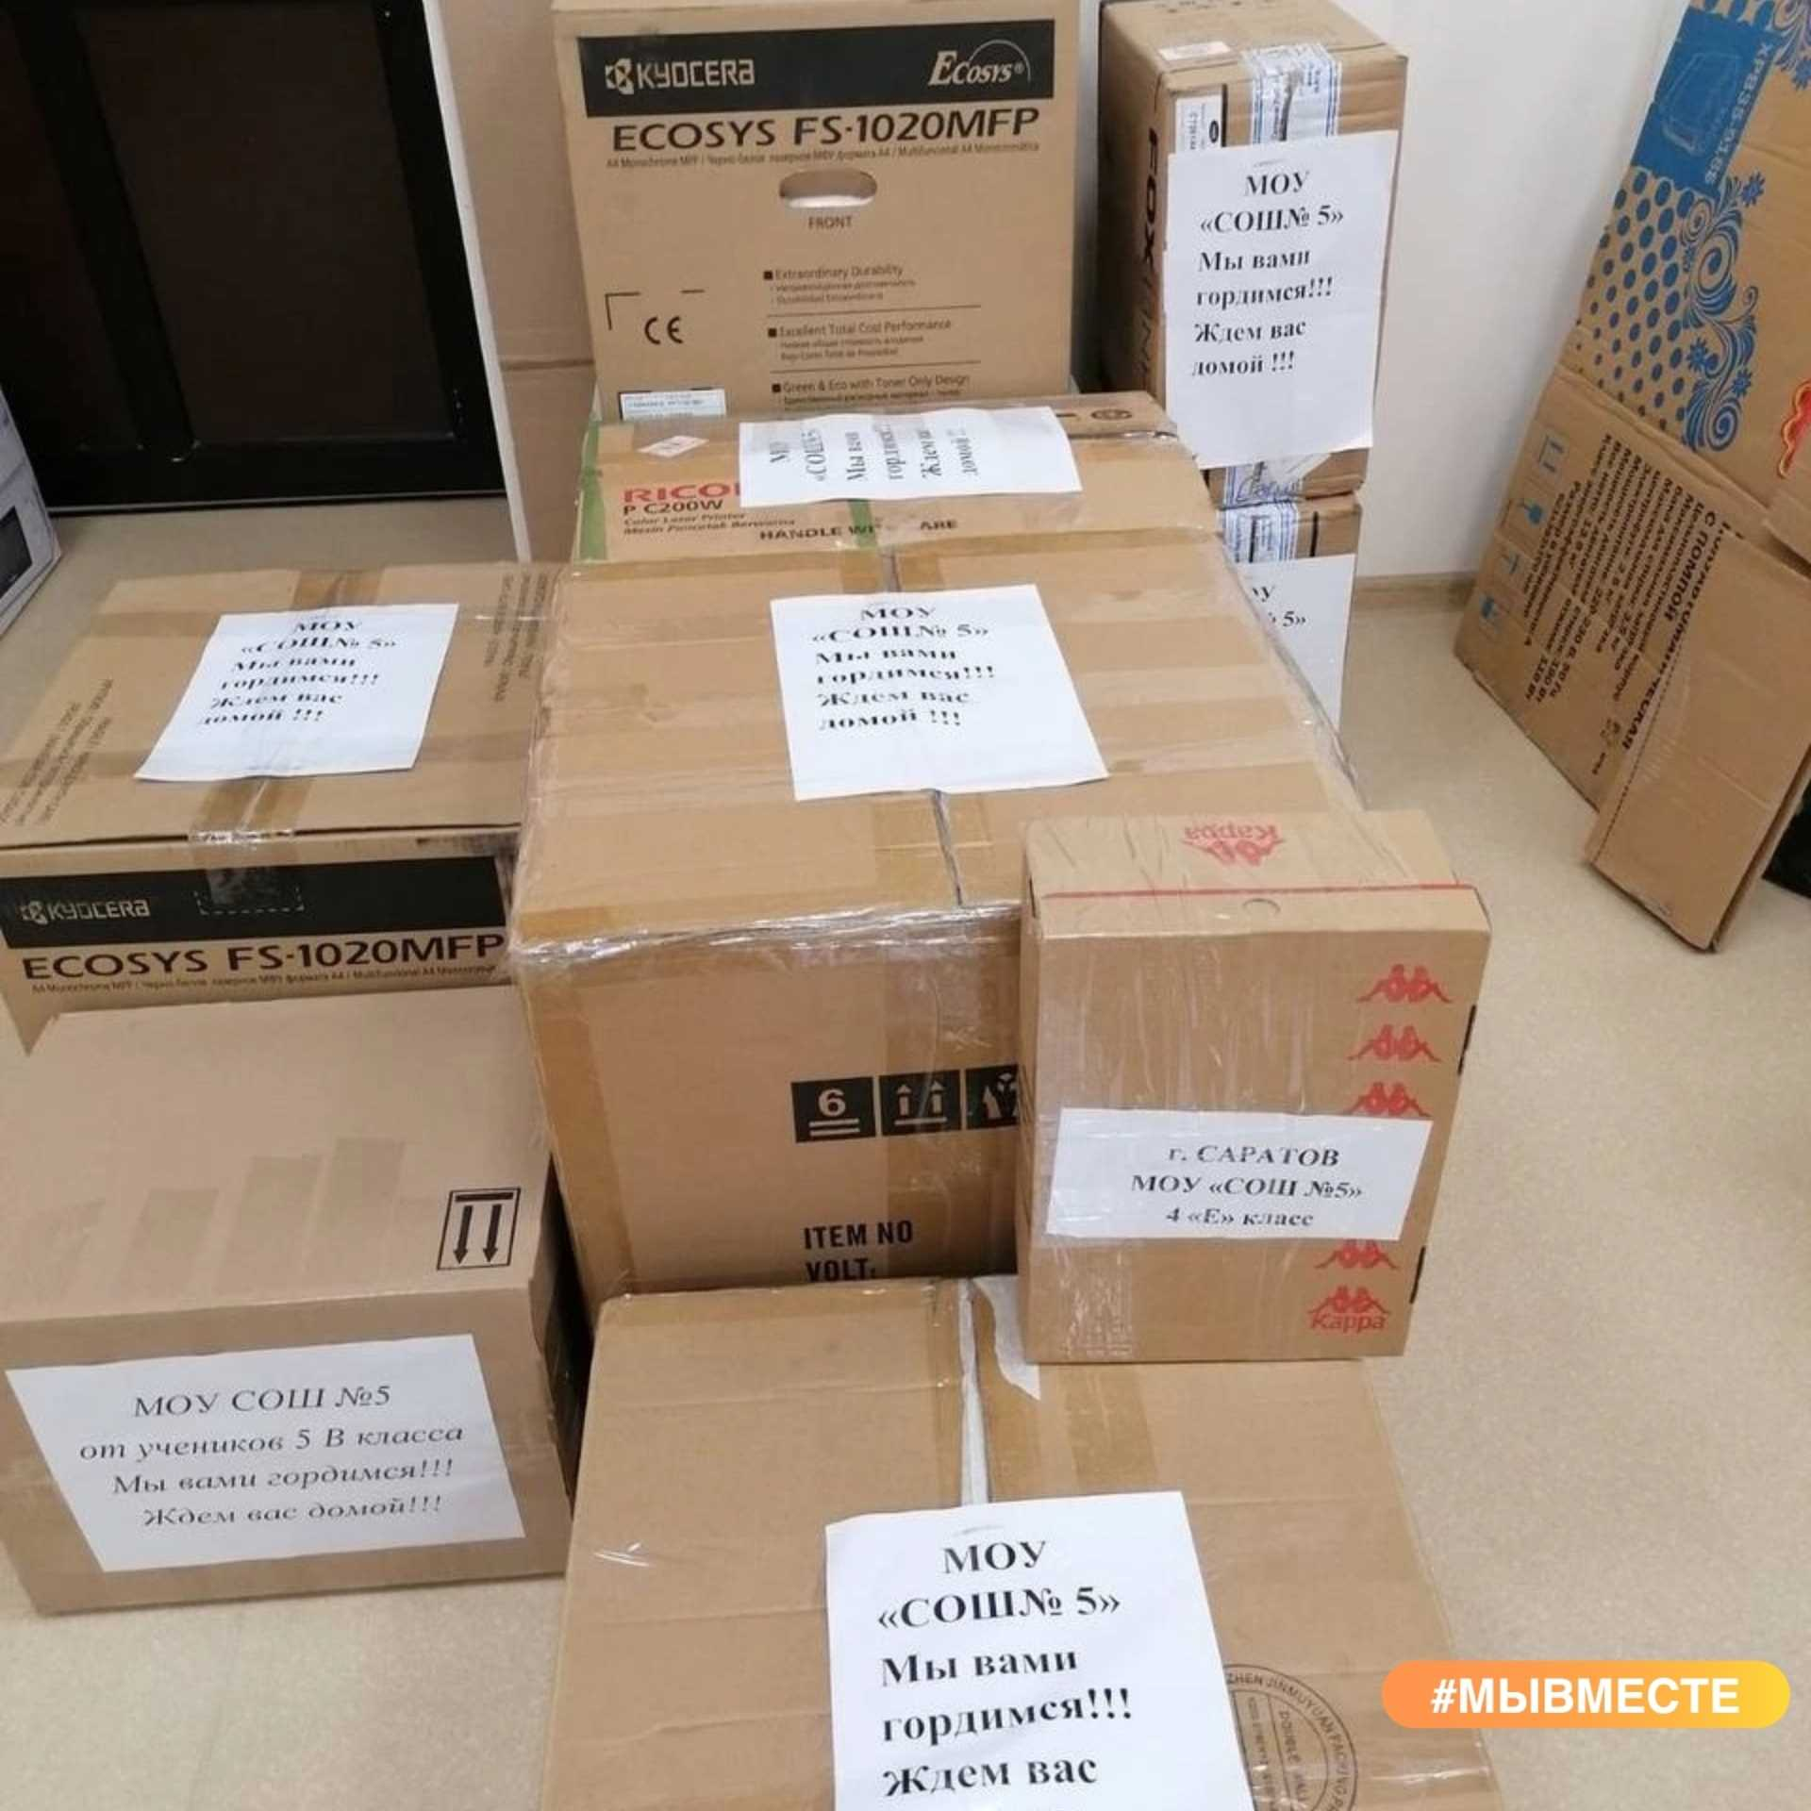

Slide 16
Творчество
Критерии единого образовательного пространства
(разрабатываемые документы)
Реализация дополнительных общеобразовательных программ
Участие в конкурсах, фестивалях, олимпиадах,
конференциях
Наличие объединений (школьный театр, школьный музей и музейная педагогика, школьный туристский клуб, школьный краеведческий стартап, школьный музыкальный коллектив, школьный пресс-центр (телевидение, газета, журнал)
Сетевое взаимодействие (организации культуры и искусств, кванториумы, мобильные кванториумы, ДНК, IT- кубы, «Точки роста», экостанции, ведущие предприятия региона и др.)
Летний лагерь (тематические смены), в том числе участие в каникулярных и профориентационных сменах
БАЗОВЫЙ
СРЕДНИЙ
ПОЛНЫЙ
не менее 1 программы по 3 направленностям ДОД
участие в ключевых всероссийских конкурсах, фестивалях, олимпиадах
школьный музей, школьный театр/хор/музыкальный коллектив/изобразительная студия, школьный туристский клуб и др. (1- 2 позиции)
сетевое взаимодействие с организациями культуры и искусств, кванториумы, мобильные кванториумы, ДНК, IT-кубы, «Точки роста», экостанции, виртуальный концертный зал (не менее, чем с 1 организацией)
Летний лагерь (тематические смены)
✓
✓
не менее 1 программы по 4 направленностям ДОД
не менее 1 программы по 6 направленностям ДОД
участие и победа на региональном уровне в ключевых всероссийских конкурсах, фестивалях , олимпиадах
участие и победа на всероссийском уровне в ключевых всероссийских конкурсах, фестивалях , олимпиадах; участие в конференциях
школьный музей, школьный театр
/хор/музыкальный
коллектив/изобразительная студия, школьный туристский клуб, школьный краеведческий стартап, школьный медиацентр и др. (не менее 3 позиций)
школьный музей, школьный театр
/хор/музыкальный
коллектив/изобразительная студия, школьный туристский клуб, школьный краеведческий стартап, школьный медиацентр и др. (не менее 2 позиций)
сетевое взаимодействие с организациями культуры и искусств, кванториумы, мобильные кванториумы, ДНК, IT-кубы, «Точки роста», экостанции, виртуальный концертный зал, ведущие предприятия региона и др. (не менее, чем с 2 организациями)
работа по сетевому взаимодействию со школами «базового» и «среднего» уровней
Летний лагерь (тематические смены),
участие в каникулярных и
профориентационных сменах
Летний лагерь (тематические смены), участие в каникулярных и профориентационных сменах
Работа с мобильными учебными комплексами (кванториумы, лаборатория безопасности, библиотечные комплексы и др.)
Школа полного дня: внеурочная деятельность и дополнительное образование
✓
✓
✓
✓
9

Slide 17
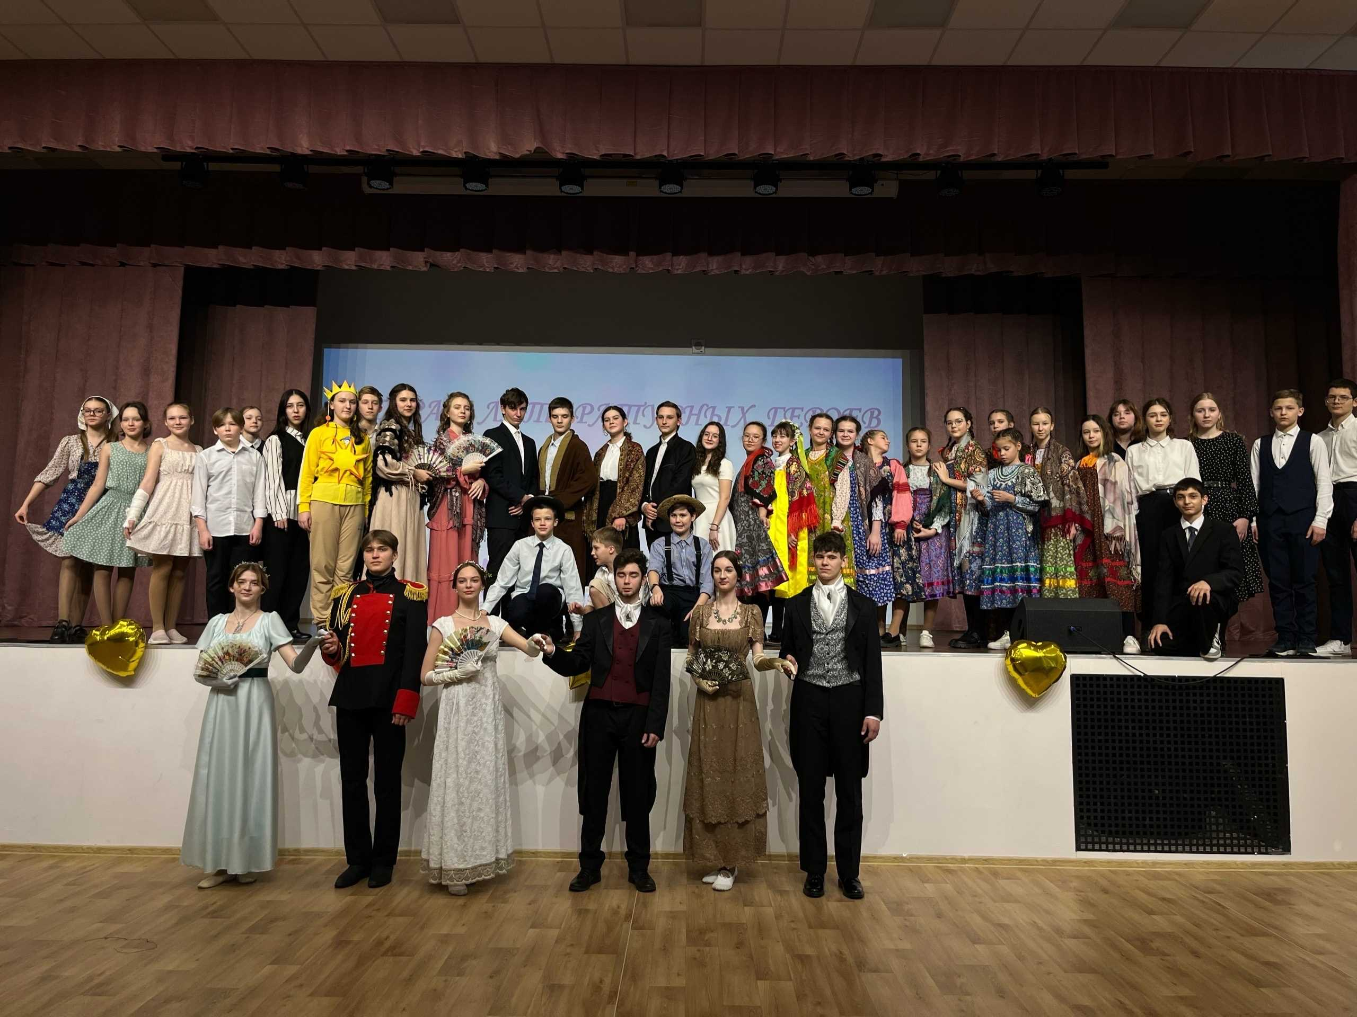
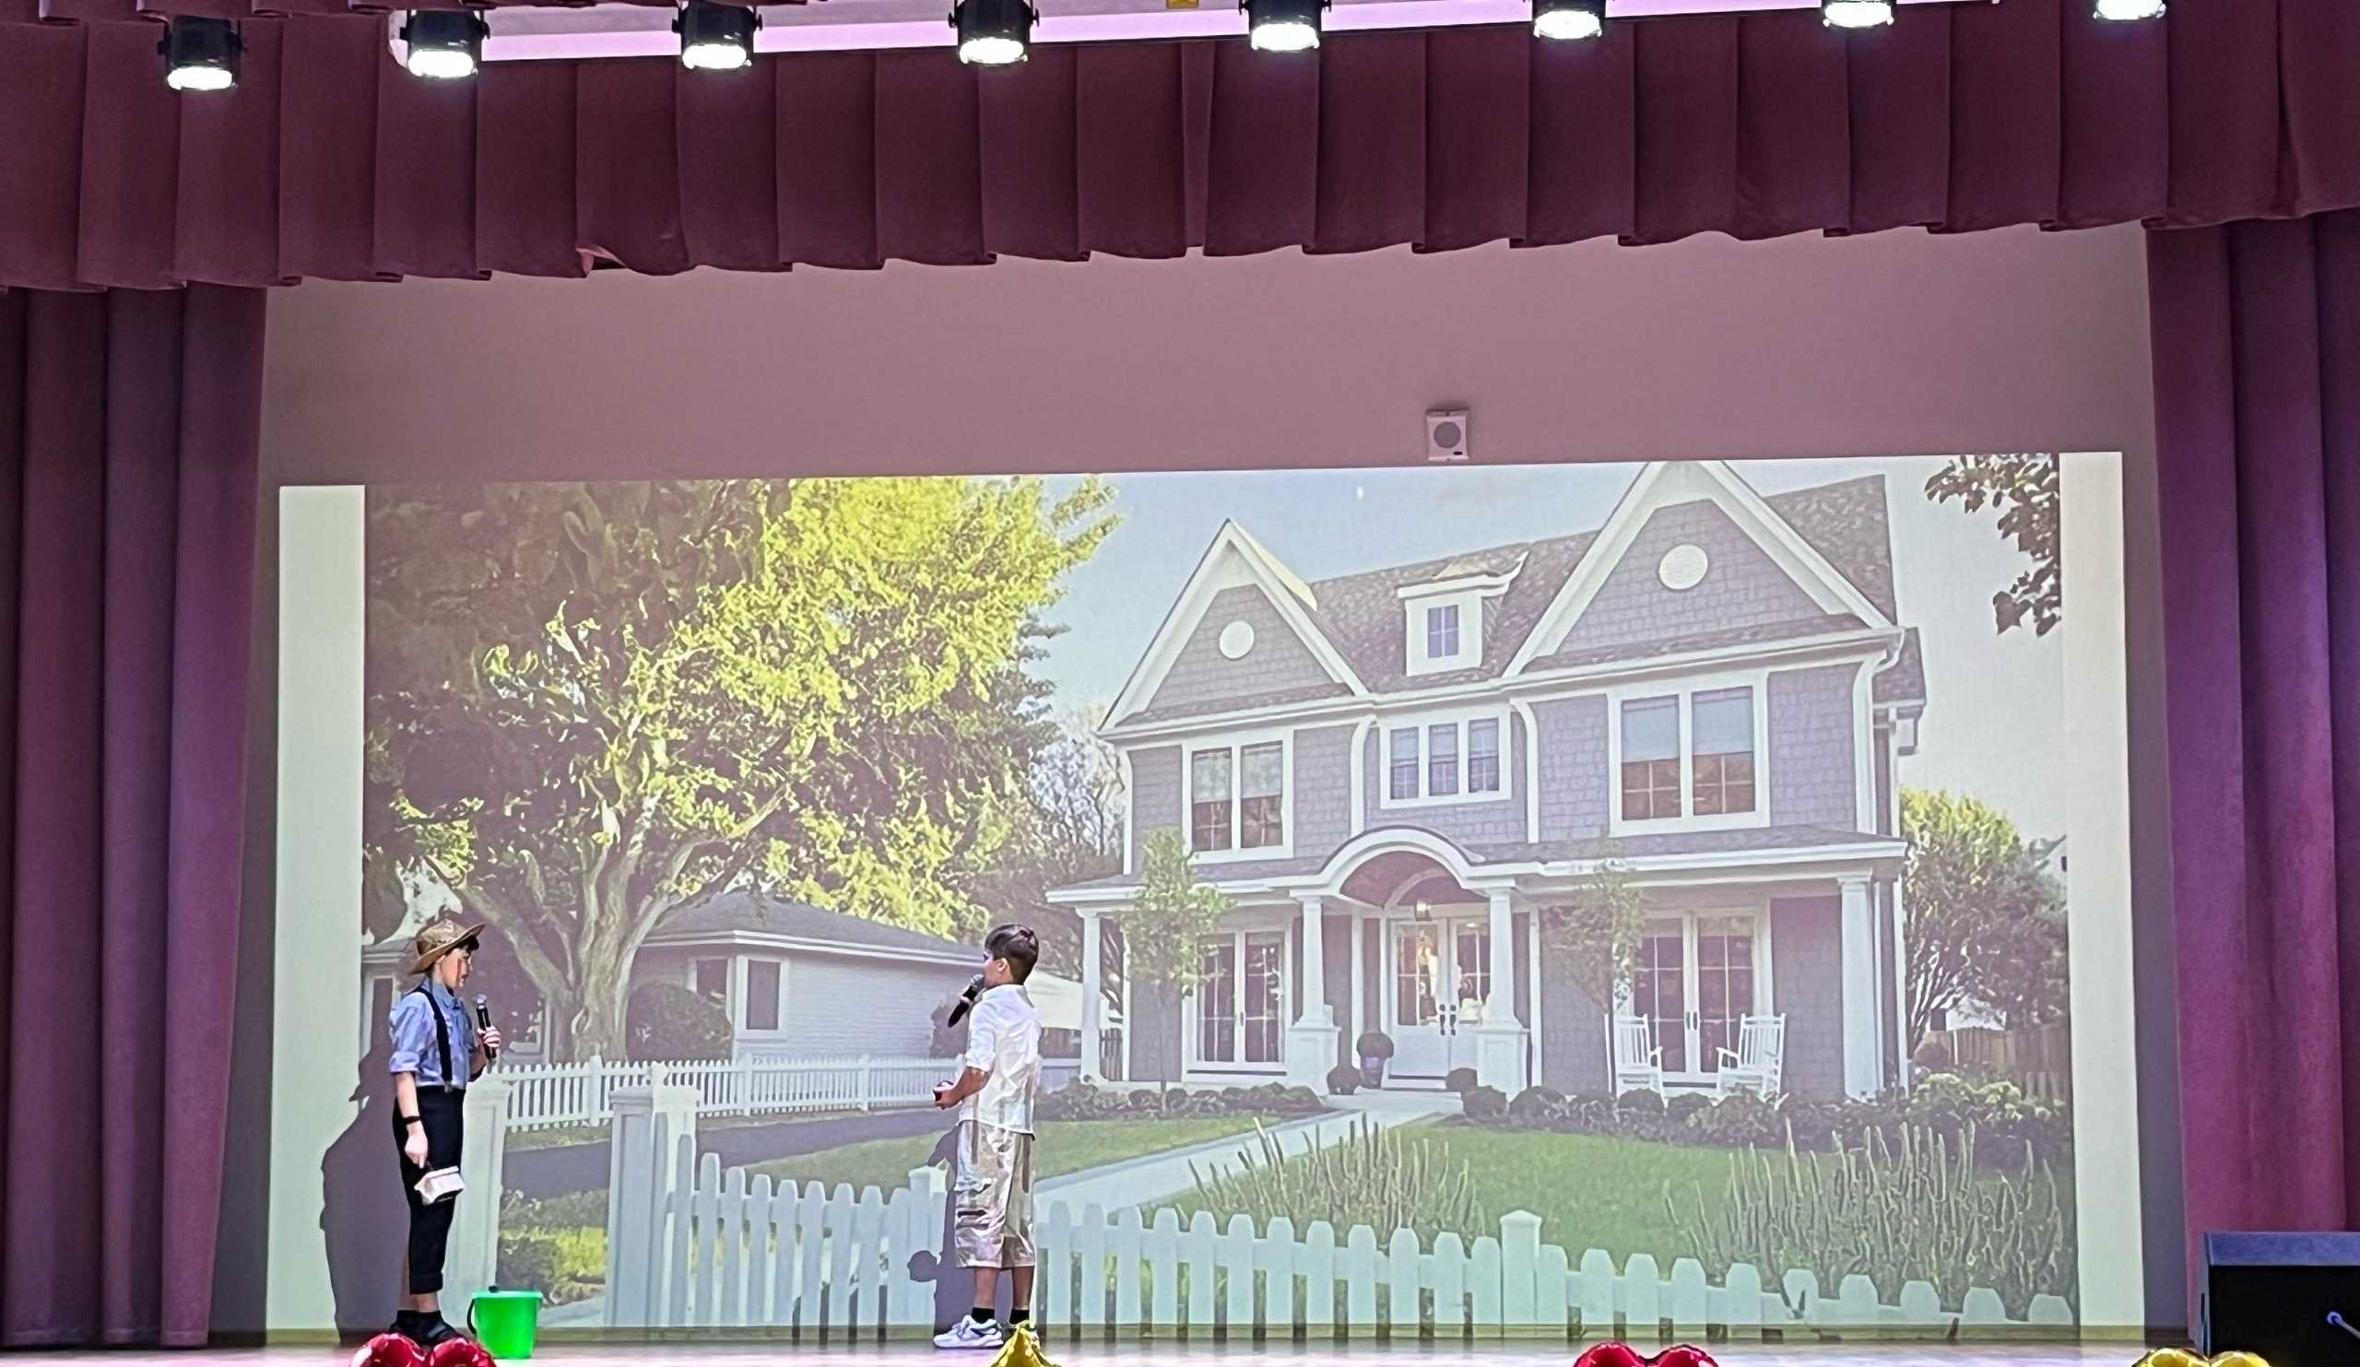

Slide 18
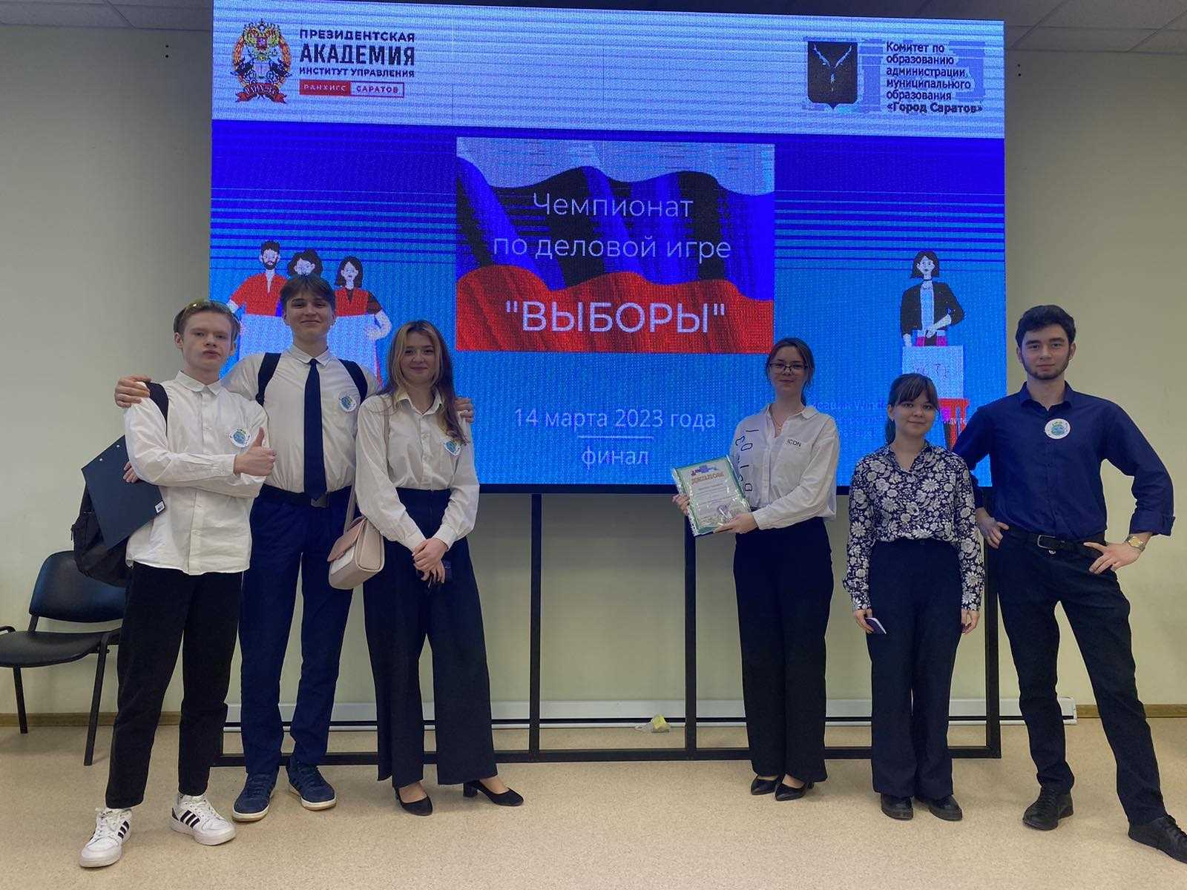
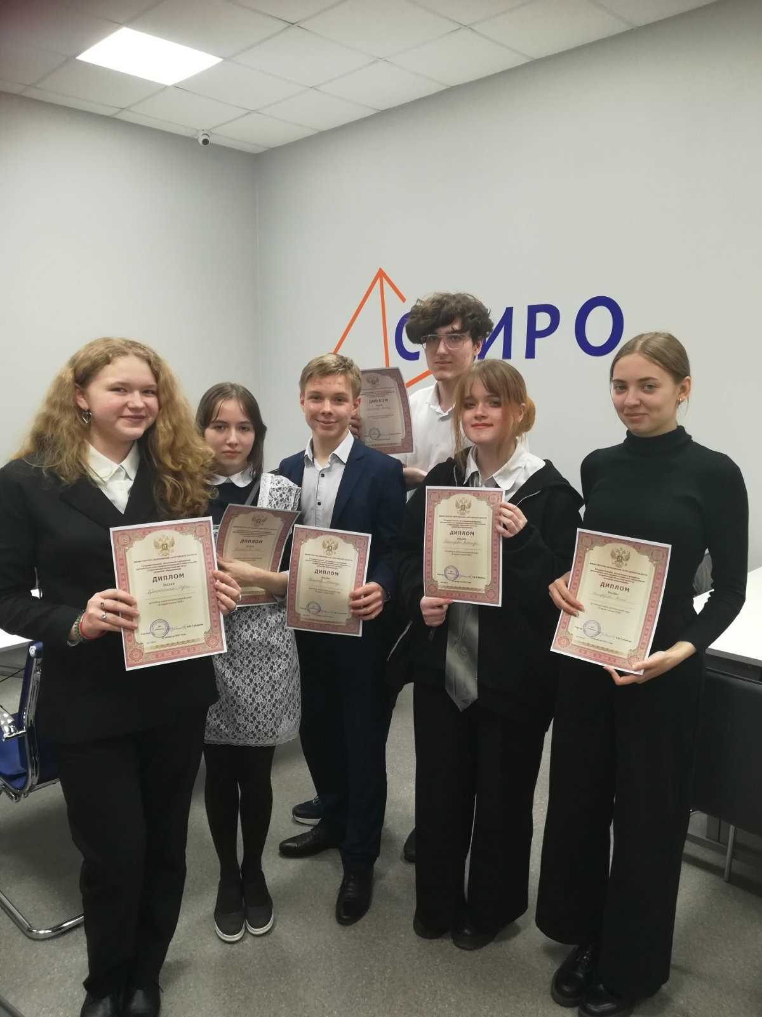
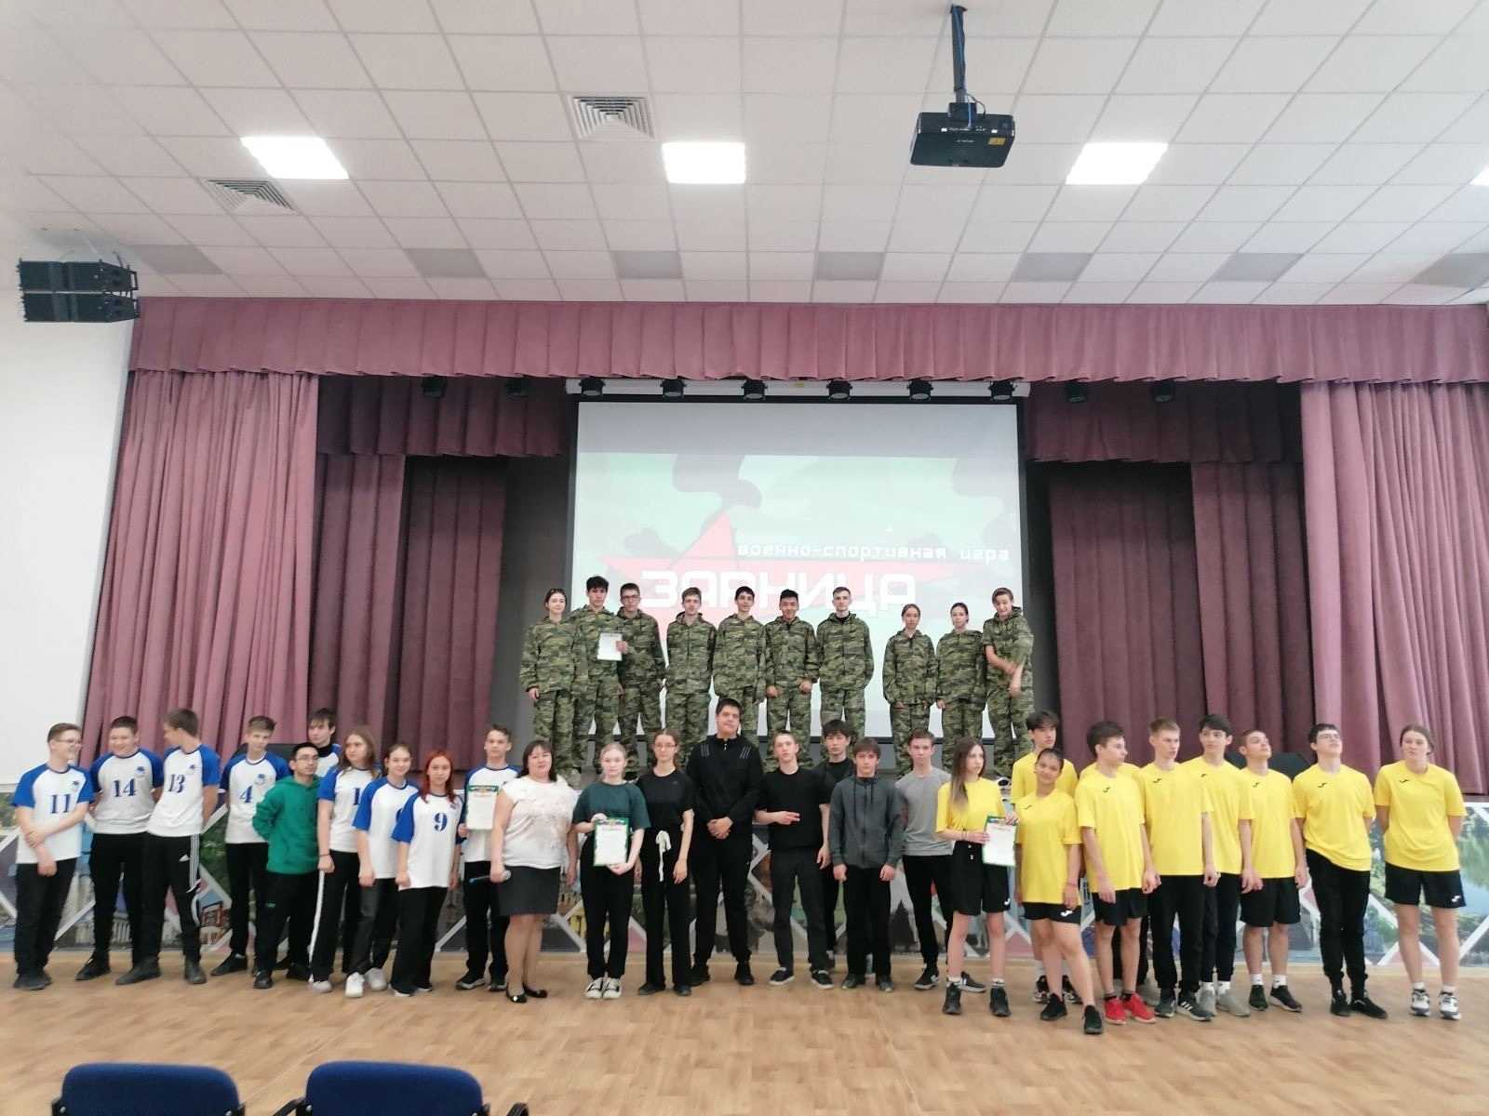

Slide 19
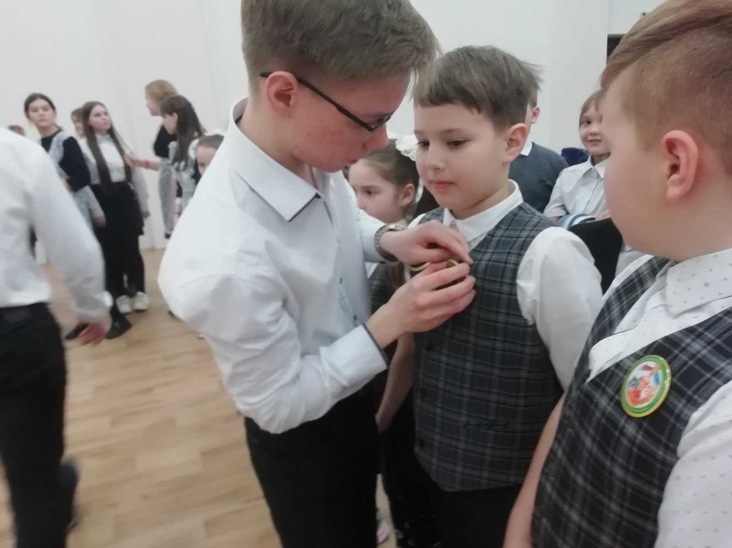
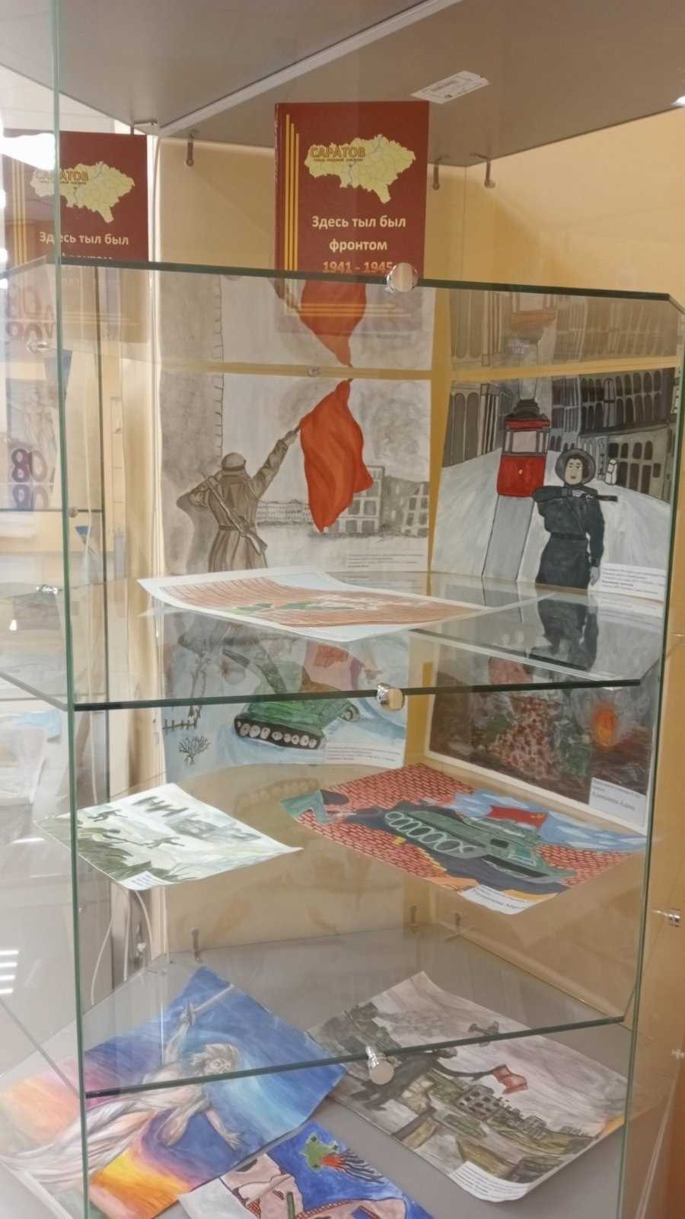
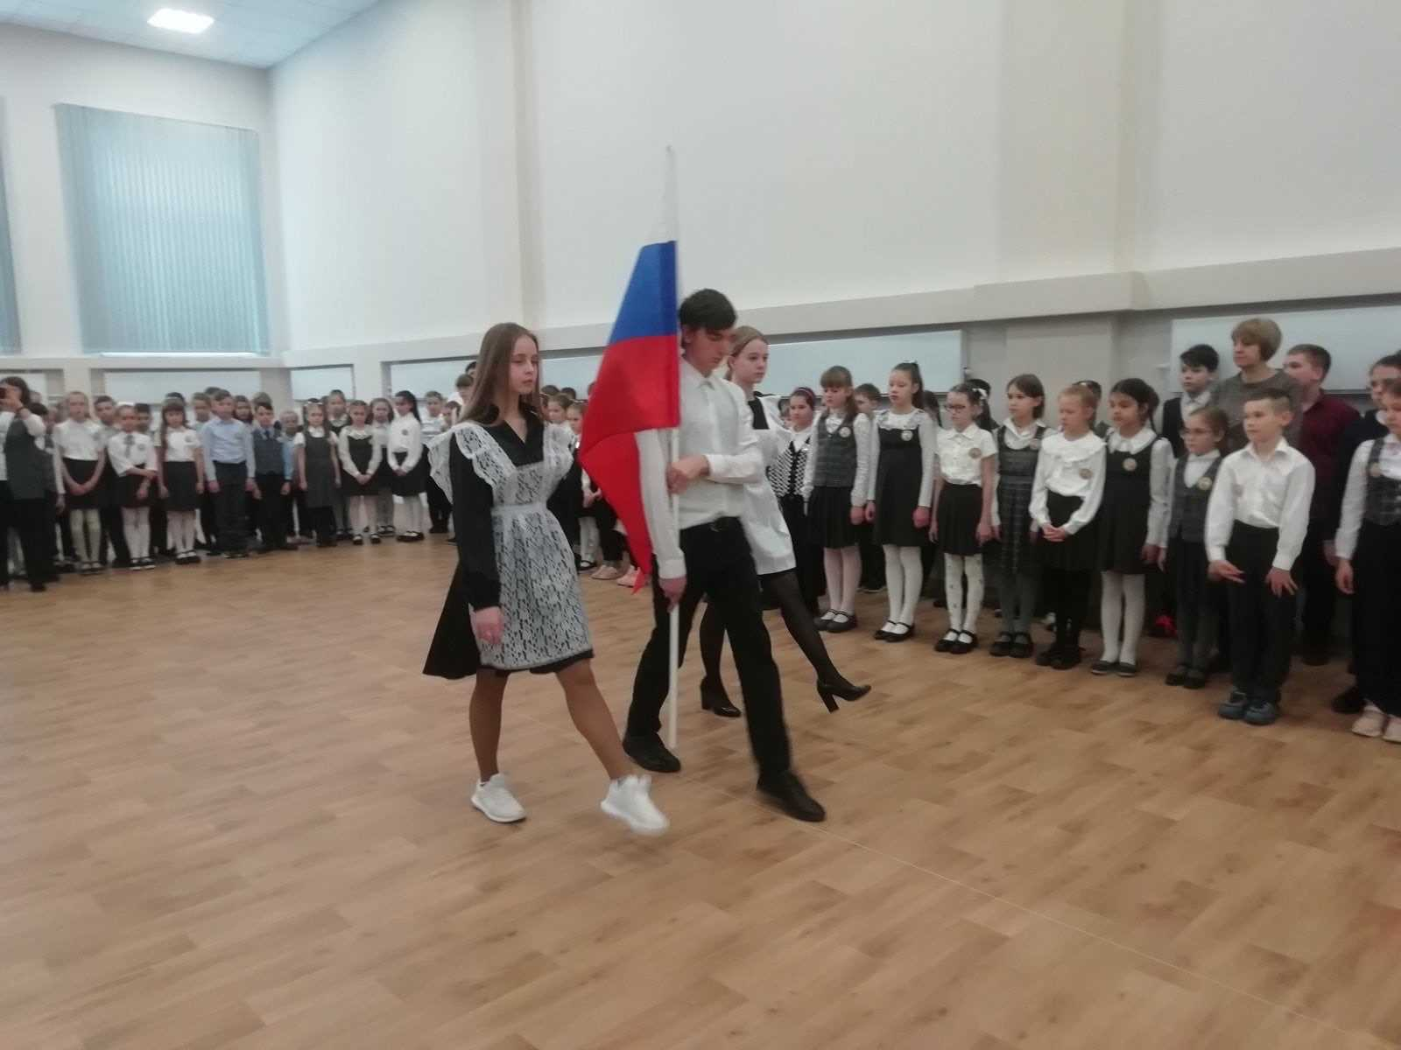

Slide 20
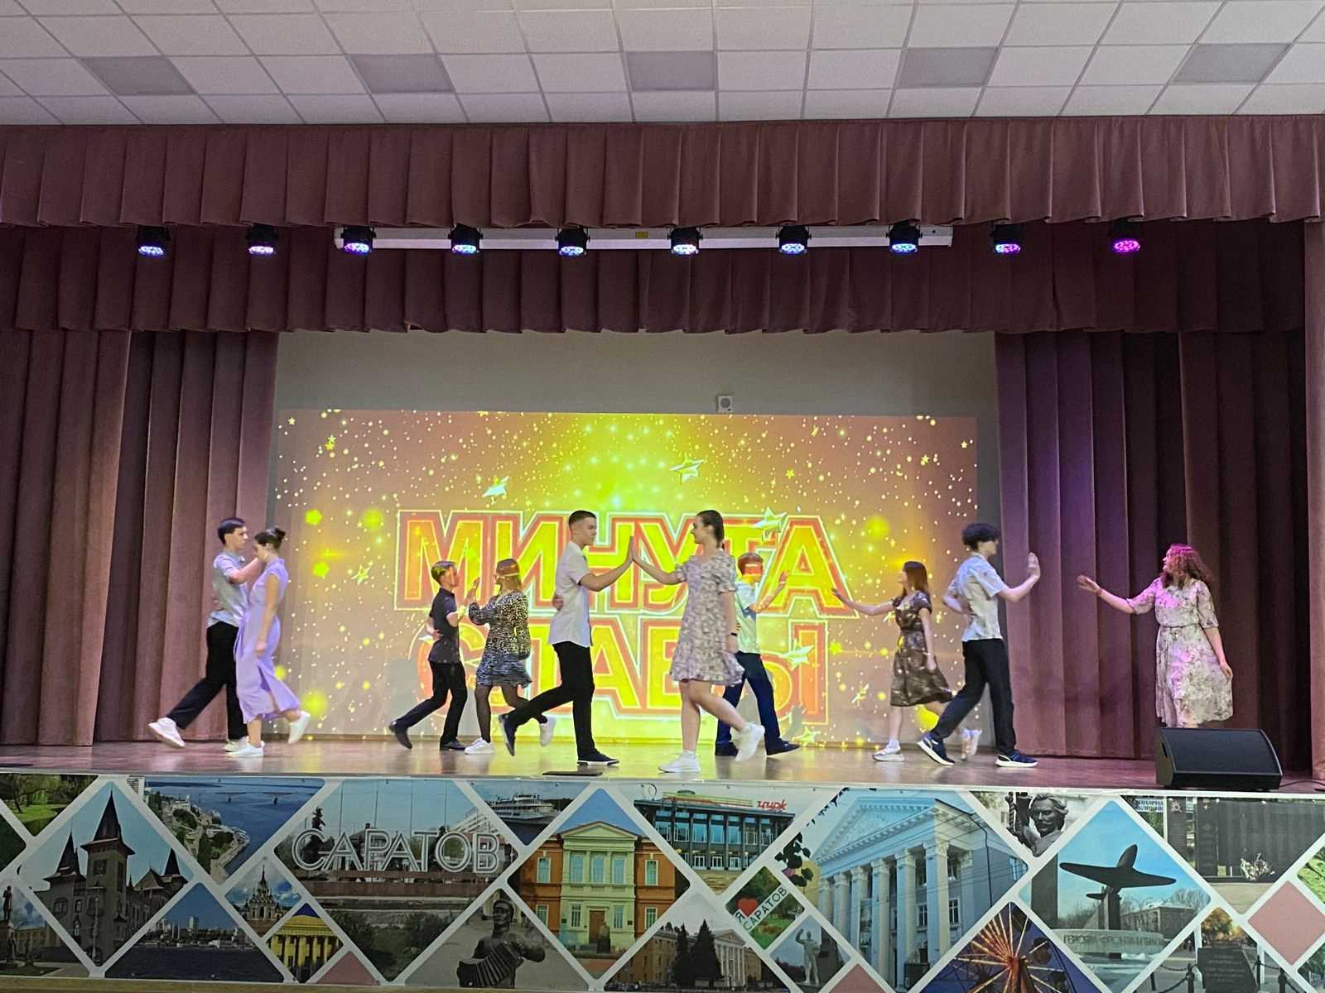
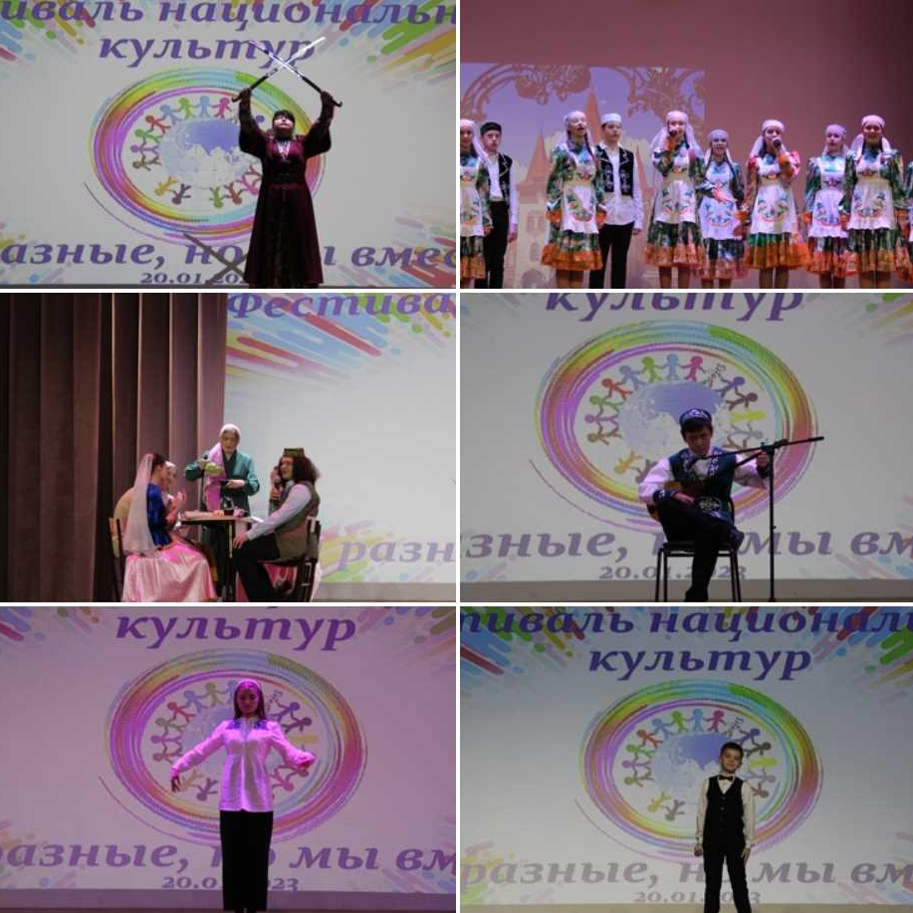
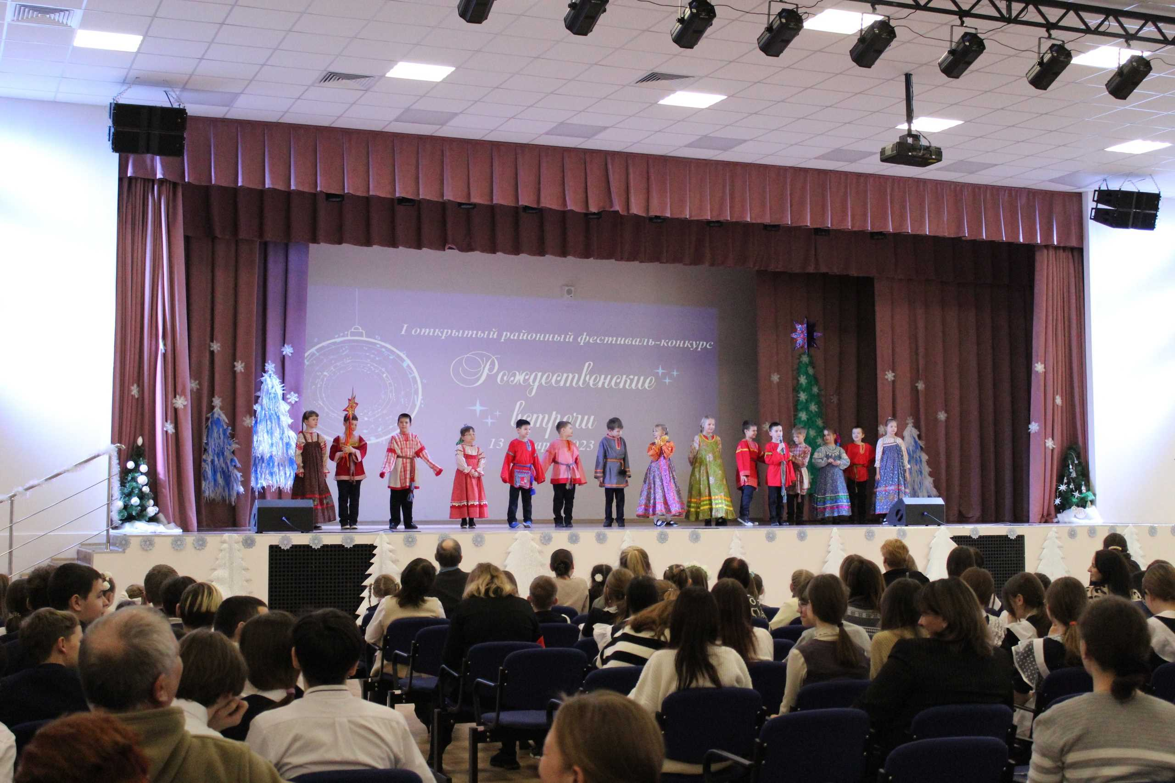

Slide 21
Профориентация
Критерии единого образовательного пространства
(разрабатываемые документы) | БАЗОВЫЙ | СРЕДНИЙ |  | ПОЛНЫЙ
Календарный план профориентационной работы Включение в полномочия заместителя директора ведения комплексной работы по профориентационной деятельности в ОУ Программа работы с родителями Использование регионами профориентационных сервисов и программ, аккредитованных на федеральном уровне, сонаправленных с комплексом мероприятий проекта «Билет в будущее» Соглашение с партнерами-предприятиями, организациями, представляющими площадку для организации профориентации Профориентационные блоки, внедренные в учебные предметы, тематические классные часы Внеклассная проектно-исследовательская деятельность, связанная с реальными жизненными/ производственными задачами и т.д. Организация профориентационного урока на платформе bvbinfo.ru в рамках проекта «Билет в будущее» Участие школьников в ежегодной многоуровневой онлайн-диагностике на платформе bvbinfo.ru в рамках проекта «Билет в будущее» 6-11 классы Организация профессиональных проб (регистрация на платформе bvbinfo.ru) в рамках проекта «Билет в будущее», в том числе на базе предприятий – партнеров, колледжей Организация профобучения девятиклассников на базе колледжей Участие школьников в мультимедийной выставке-практикуме "Лаборатория будущего" (на базе исторических парков "Россия - моя история") в рамках проекта «Билет в будущее» Участие в фестивале профессий в рамках проекта «Билет в будущее» Участие в профориентационной смене Участие в конкурсах профессионального мастерства профессионально- практической направленности Участие в профильных техноотрядах Внедрение системы профильных элективных курсов Обучение педагогов по программе педагогов-навигаторов | ✓ ✓ ✓ ✓ ✓ ✓ ✓ ✓ ✓ | ✓ ✓ ✓ ✓ ✓ ✓ ✓ ✓ ✓ ✓ ✓ ✓ ✓ |  | ✓ ✓ ✓ ✓ ✓ ✓ ✓ ✓ ✓ ✓ ✓ ✓ ✓ ✓ ✓ ✓ ✓ | 10

Slide 22
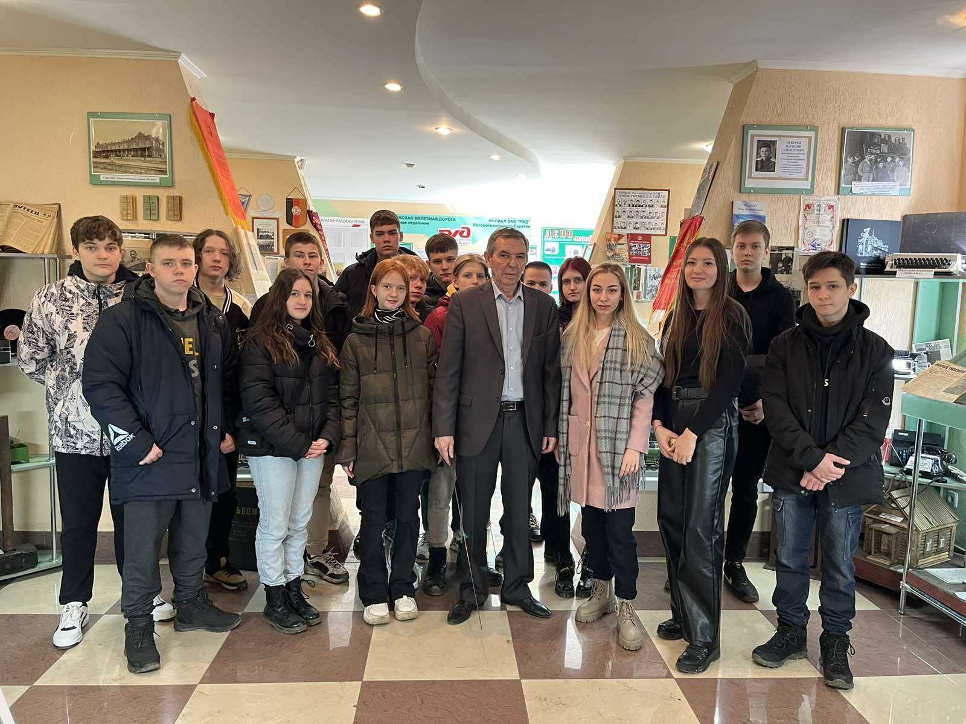
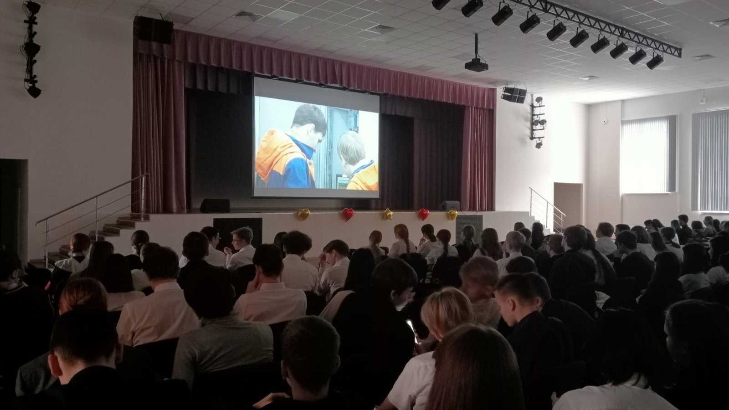
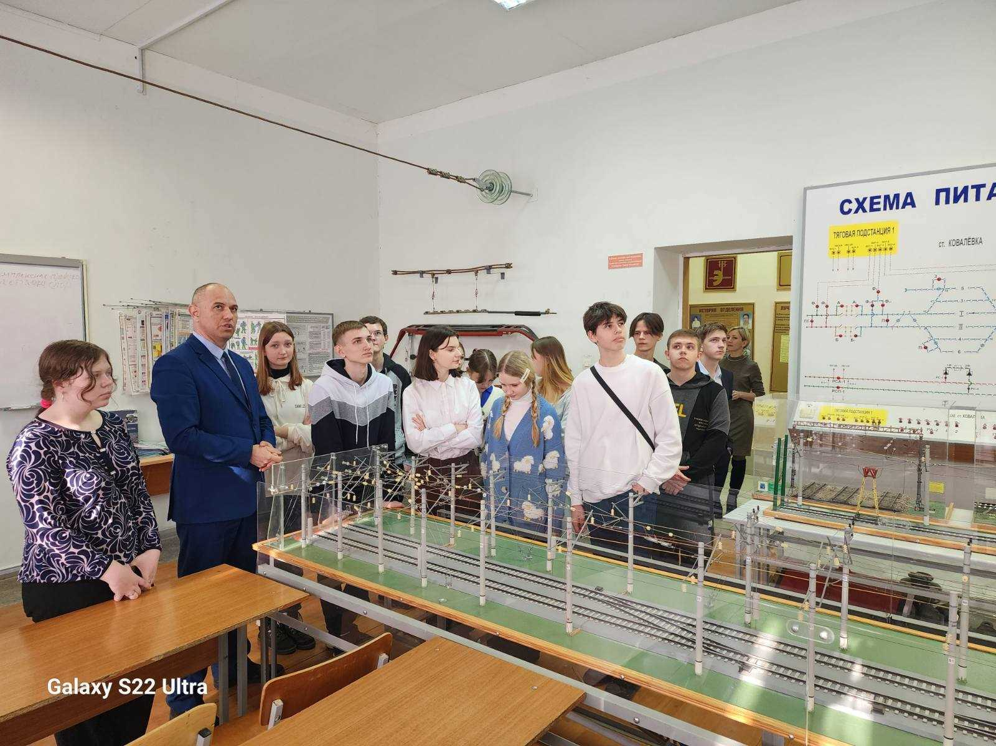
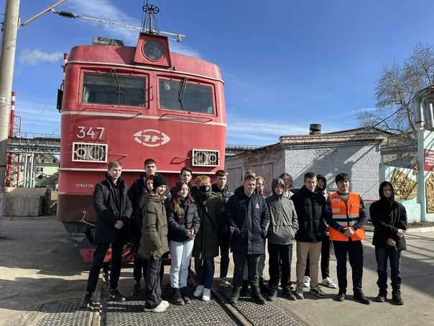

Slide 23
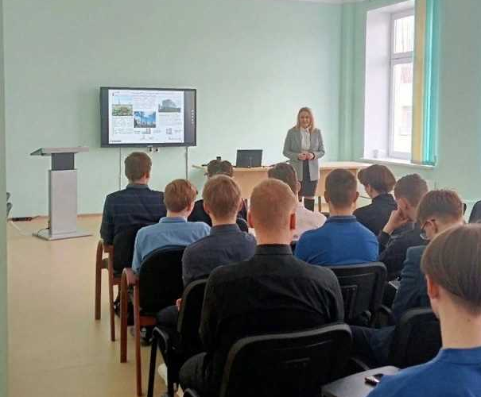
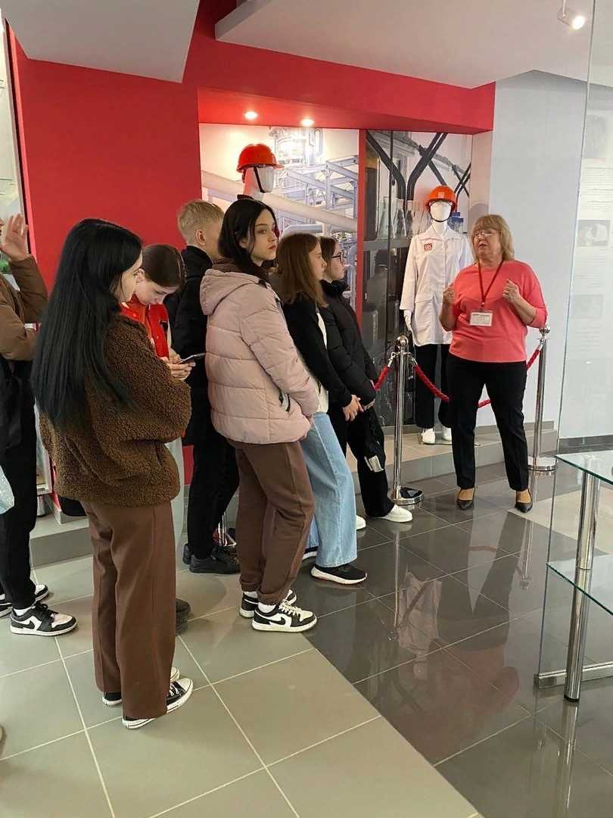
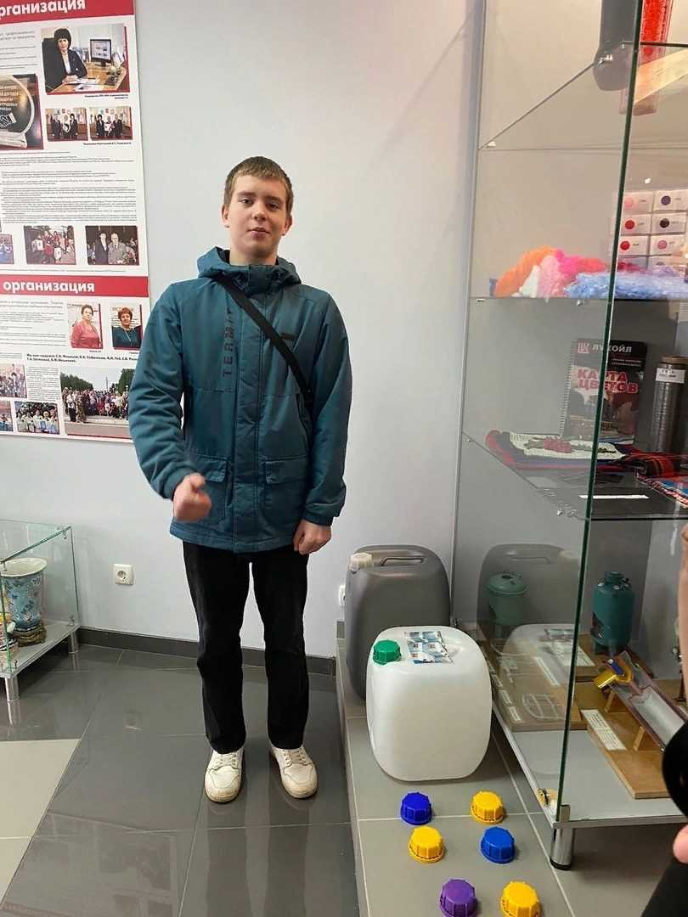

Slide 24
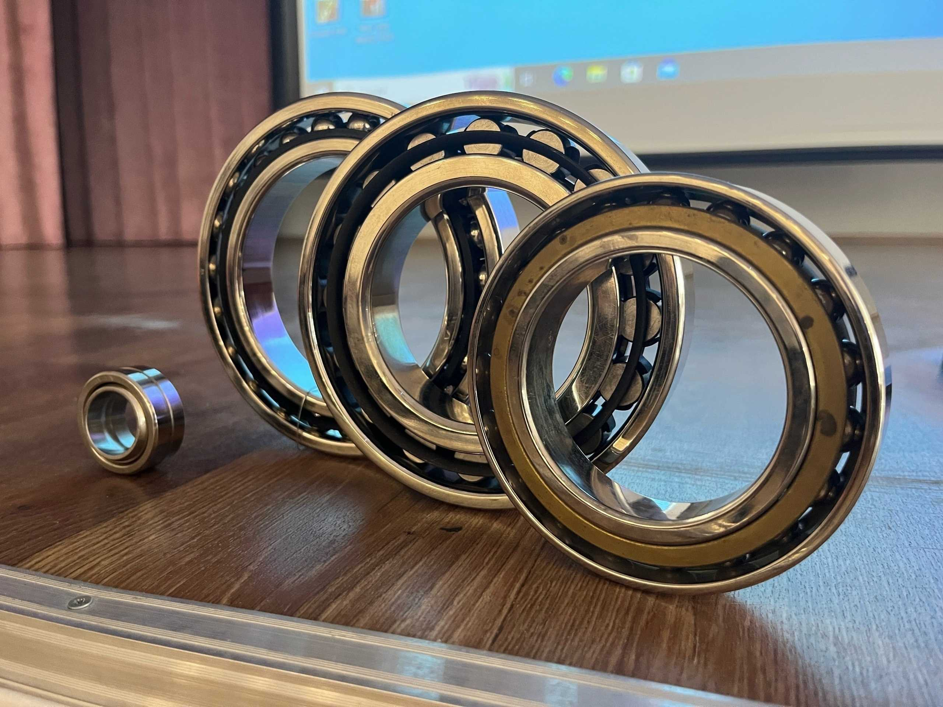
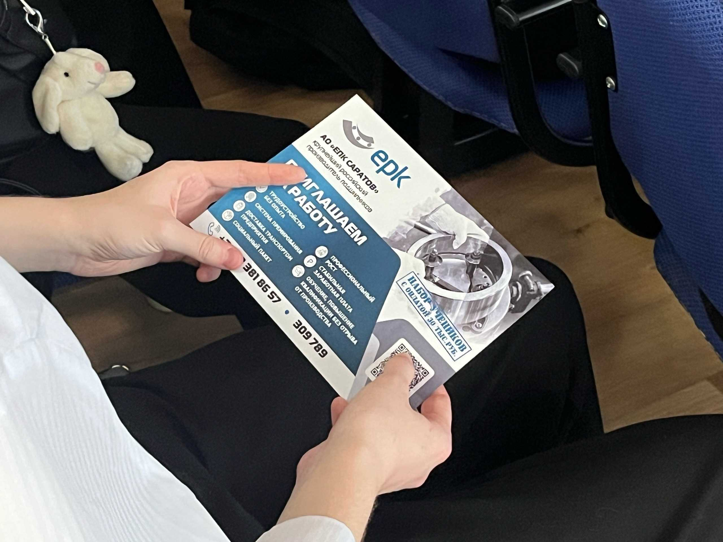
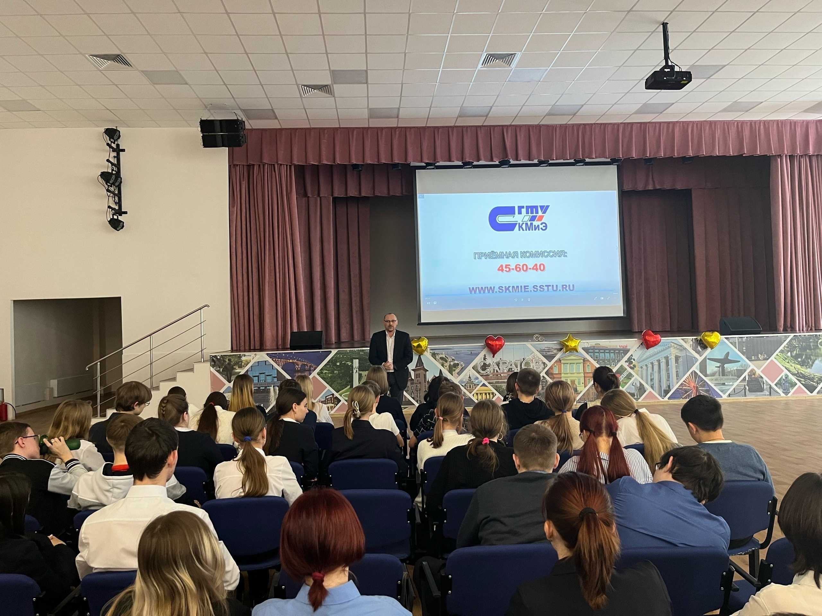

Slide 25
Здоровье
Критерии единого образовательного
пространства (разрабатываемые документы)
БАЗОВЫЙ
СРЕДНИЙ
ПОЛНЫЙ
Единые подходы к организации и контролю горячего питания | ✓ | ✓ | ✓
Просветительская деятельность по ЗОЖ, профилактика табакокурения, наркомании | 1-2 мероприятия за учебный год | 3-5 мероприятий за учебный год | Более 5 мероприятий за учебный год
Школьные спортивные клубы | 5 видов спорта, культивируемых в ШСК | От 5-10 видов спорта, культивируемых в ШСК | Более 10 видов спорта, культивируемых в ШСК
ВФСК «ГТО» | До 10% обучающихся, имеющих знак ГТО, подтвержденный приказом, соответствующий его возрастной категории на 1 сентября текущего года | От 10 до 30% обучающихся, имеющих знак ГТО, подтвержденный приказом, соответствующий его возрастной категории на 1 сентября текущего года | более 30% обучающихся, имеющих знак ГТО, подтвержденный приказом, соответствующий его возрастной категории на 1 сентября текущего года
Доступность спортивной инфраструктуры | ✓ | ✓ | ✓
Массовые физкультурно-спортивные мероприятия | Школьный этап | Муниципальный этап | Региональный этап
Программа здоровьесбережения | ✓ | ✓ | ✓
11

Slide 26
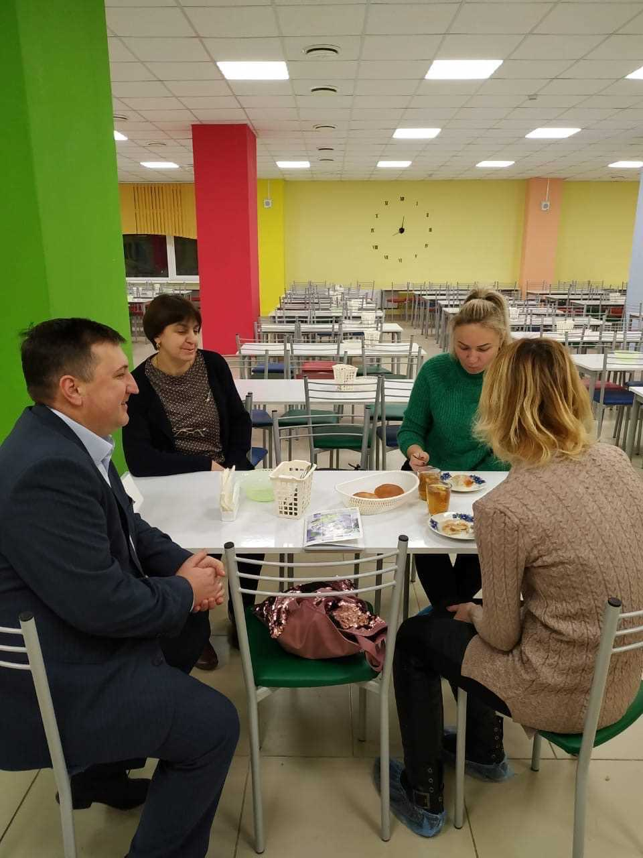
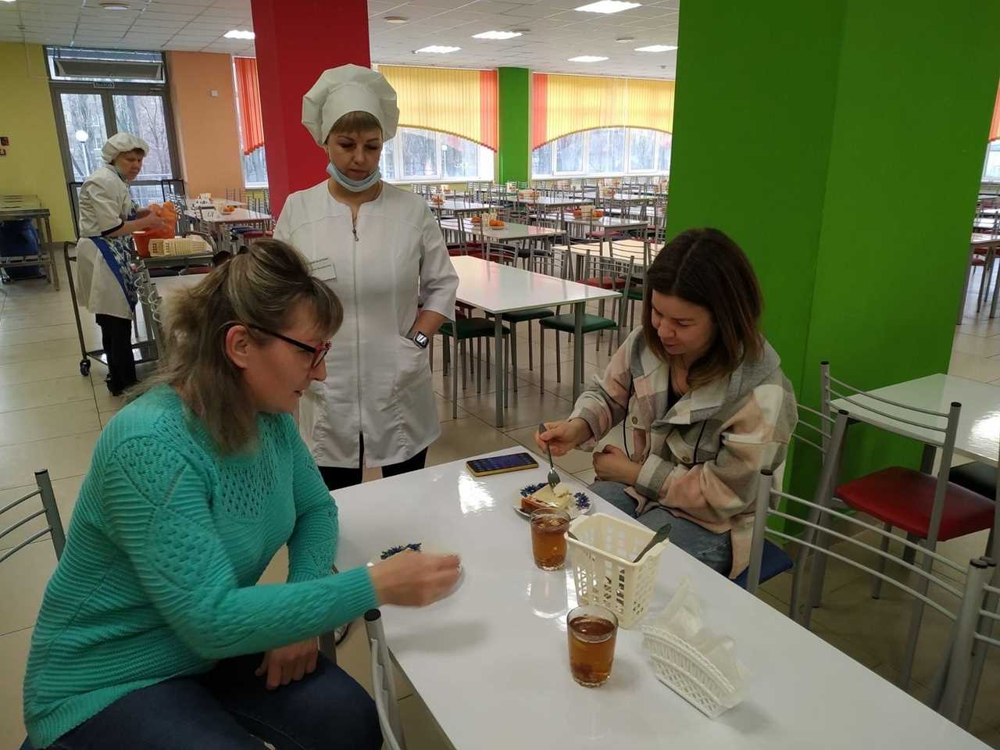
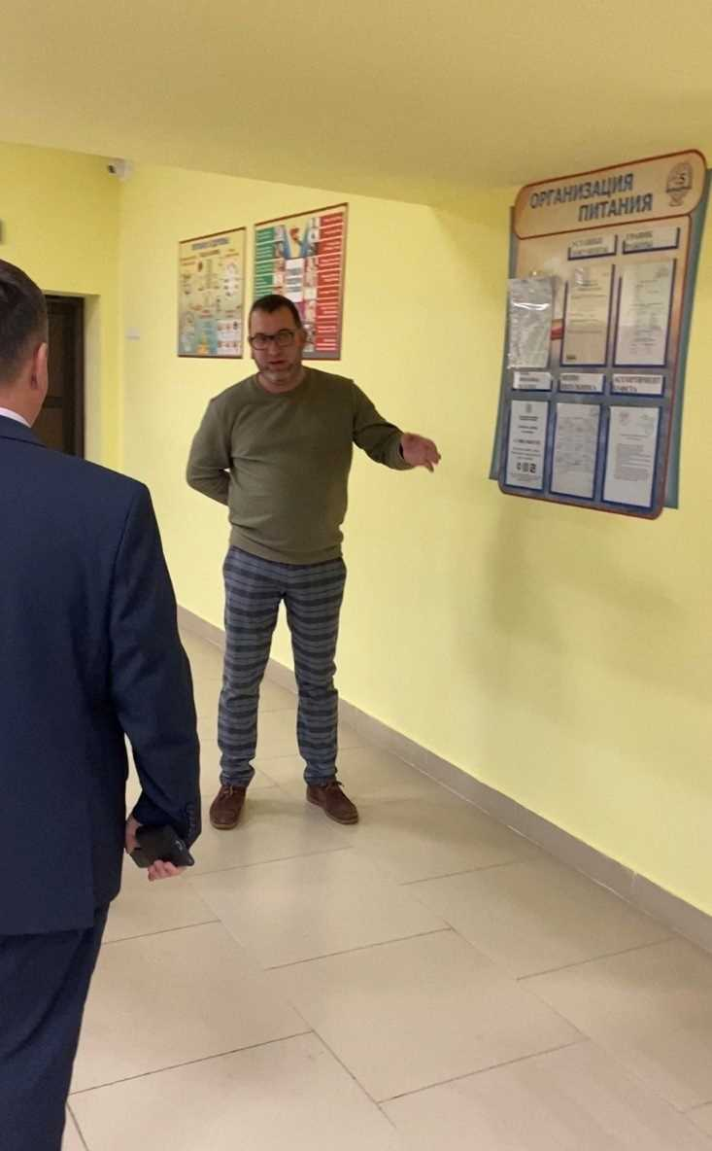


Slide 27




Slide 28




Slide 29
Учитель. Школьные команды
Критерии единого образовательного пространства
(разрабатываемые документы)
БАЗОВЫЙ
СРЕДНИЙ
ПОЛНЫЙ
Единое штатное расписание (методические рекомендации)
Развитие школьных команд
Методическое сопровождение педагогического состава
Повышение квалификации
Развитие системы наставничества (методические рекомендации)
Участие педагогов в конкурсном движении
✓ | ✓ | ✓
Не менее 1 члена управленческой команды прошло повышение квалификации по программам из федерального реестра | Не менее 50% управленческой команды прошло повышение квалификации по программам из федерального реестра, равленческая команда прошла диагностику функциональной грамотности | Вся управленческая команда прошла повышение квалификации в формате «Летово», управленческая команда прошла диагностику функциональной грамотности
20% педработников получает поддержку региональных методистов | 50% педработников взаимодействует с региональными методистами, наличие дработников, повысивших квалификацию по направлению методического сопровождения | 80% педработников взаимодействует с региональными методистами, наличие педработников, повысивших квалификацию по направлению методического сопровождения, аттестованных по кв. категории «педагог-методист»
Не менее 3% педработников повысили квалификацию по программам из федерального реестра (в год) | Не менее 5% педработников повысили квалификацию по программам из федерального реестра (в год) | Не менее 10% педработников повысили квалификацию по программам из федерального реестра (в год), не менее 80% педработников прошло ПК по инстр. ЦОС
Наличие в ОО положения о наставничестве | Наличие в ОО положения о наставничестве, наличие педработников, прошедших ПК по наставничеству | Наличие в ОО положения о наставничестве, педработников, прошедших ПК по наставничеству, аттестованных по кв. категории «педагог-наставник», ОО является базой для практической подготовки ✓
✓ | ✓
уп
пе
✓

Slide 30



Slide 31
Школьный климат
Критерии единого образовательного
пространства (разрабатываемые документы)
БАЗОВЫЙ
СРЕДНИЙ
ПОЛНЫЙ
Наличие локальных нормативных актов по организации психолого-
педагогического сопровождения участников образовательных отношений
Реализация деятельности педагога-психолога и социального педагога в
соответствии с профессиональными стандартами
Создание условий сопровождения в соответствии с Методическими
рекомендациями по функционированию психологических служб в
✓
✓
✓
✓
✓
Штатное расписание
Сетевая форма/дистанционно
✓
Рекомендовано
При наличии специалиста
✓
✓
✓
✓
✓
✓
✓
✓
общеобразовательных организациях
Организация сопровождения в соответствии с Концепцией развития
психологической службы в системе образования Российской Федерации на
период до 2025 года
✓
✓
Проведение социально-психологического тестирования обучающихся в общеобразовательных организациях и профессиональных образовательных организациях, направленного на профилактику незаконного потребления обучающимися наркотических средств и психотропных веществ
Наличие в организации социального педагога
✓
✓
Штатное расписание
Сетевая форма/штатное расписание
Штатное расписание
Сетевая форма/штатное расписание
Наличие психологической службы
✓
✓
✓
✓
✓
✓
Наличие в организации педагога-психолога
наличие кабинета педагога-психолога для проведения коррекционно-развивающих занятий и проведения консультаций
Наличие автоматизированного рабочего места педагога-психолога и социального педагога
✓
✓
✓
✓
✓
✓
✓
повышение квалификации штатных педагогов-психологов, социальных педагогов
Антибуллинговые программы
Зона отдыха (школа полного дня)
Креативное пространство (разгрузка, игры, общение)

Slide 32



Slide 33
Образовательная среда, создание условий
Критерии единого образовательного пространства (разрабатываемые документы)
БАЗОВЫЙ
СРЕДНИЙ
ПОЛНЫЙ
Модернизация, развитие и обеспечение возможности дальнейшего внедрения и использования цифровой образовательной среды на постоянной основе
Использование ФГИС «Моя школа»
Предоставление доступа к верифицированному цифровому
образовательному контенту, интернет для школьников
✓
Доступ к оцифрованным учебникам
Наличие мобильных цифровых классов
Ведение управления образовательной организацией в цифровом формате
Подключение к высокоскоростному интернету с фильтрацией трафика
Подключение к ИКОП
Родительский комитет
✓ ✓
Доступ к оцифрованным учебникам, доступ к дополнительной литературе, всероссийским электронным библиотекам
Наличие мобильных цифровых классов, оснащенность не менее 50% учебных классов средствами отображения информации (СОИ)
Возможность создания собственного ЦОК для демонстрации на уроках
Оснащение IT- оборудованием в соответствии утвержденным Стандартом оснащения государственных и муниципальных общеобразовательных организаций, осуществляющих образовательную деятельность в субъектах Российской Федерации, компьютерным, мультимедийным, презентационным оборудованием и программным обеспечением»
Наличие мобильных цифровых классов, оснащенность 100% учебных классов СОИ
Эксплуатация информационной системы управления образовательной организацией
Интеграция системы управления с региональными информационными системами
Интеграция системы управления с региональными информационными системами и федеральными информационными системами
Подключение образовательной организации к
высокоскоростному интернету с контент-фильтрацией
Обеспечение беспроводного доступа на территории организации
Введение собственных правил по использованию мобильными устройствами и устройствами связи
Возможность проведения 100% уроков и внеклассных мероприятий с помощью ВКС
Создание на базе ИКОП («Сферум») профессиональных сообществ педагогов для обмена опытом и помощи начинающим учителям
Назначение Эксперта по цифровой трансформации в каждой школе, создание собственных сообществ
Управляющий совет
Государственно-общественное управление
Управляющий совет, ученическое самоуправление
14

Slide 34




Slide 35


